Slide 1
Connected Cars
17/01/2021

Slide 2




Executive Summary
Situation
Gennaio – Novembre 2021
1457 vetture Huracan
481.762.298 osservazioni
Tasks
Identificazione tipologie di utenti
Sviluppo di un algoritmo di associazione tra vettura e tipologia di utente
Actions
Pulizia, reingegnerizzazione ed estrazione del dato
Individuazione parametrica ed estrazione delle serie di dati significative ed utili alla specifica analisi
Cluster analysis: categorizzazione, interpretazione e validazione
Results
Identificazione di 5 cluster di utenti
Variazioni significative region-dependent
Categorizzazione su base geografica: confronto clienti europei vs americani
Utilizzo del dato per indirizzare futuri progetti di elettrificazione del motore
Estrapolazione di informazioni per operazioni di marketing e fidelizzazione
Notes:
I + indicano i punti di valore aggiunto

Slide 3
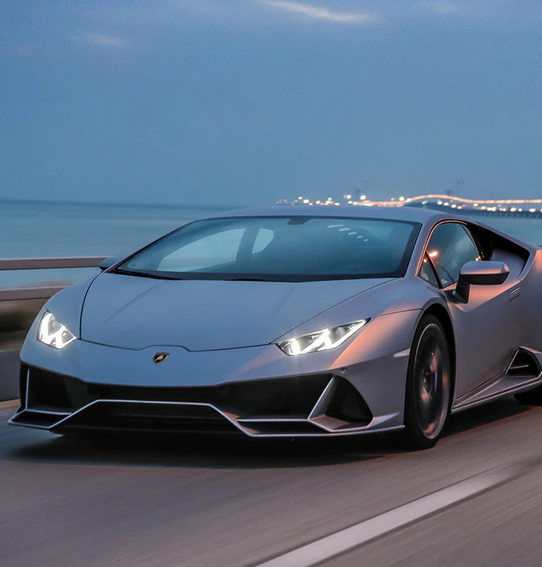
Agenda
Agenda
Obiettivi e dati
Metodologia
Descrizione dati
Distribuzione geografica
Cluster
Findings
Validazione dei risultati
Possibili applicazioni

Slide 4
Contenuti
Dati:
Dal 01 gennaio al 29 novembre 2021
1457 vetture Huracán, di cui 46 di test
481,762,279 osservazioni totali
Obiettivi:
Identificare delle tipologie di utenti utilizzando i dati raccolti dalle connected cars
Sviluppare una soluzione algoritmica che consenta l’associazione della vettura a una tipologia utente

Slide 5


Metodologia
01
Pulizia dei dati
Ristrutturazione ed estrazione dei dati
02
Valorizzazione serie
Divisione del dataset in serie e individuazione delle serie utili per l’analisi
03
Selezione variabili
Identificazione delle variabili che meglio caratterizzano insiemi di utenti
04
Cluster analysis
Categorizzazione delle vetture tramite tecniche di clustering
05
Findings
Analisi, interpretazione e validazione dei risultati
Notes:
I + indicano i punti di valore aggiunto

Slide 6
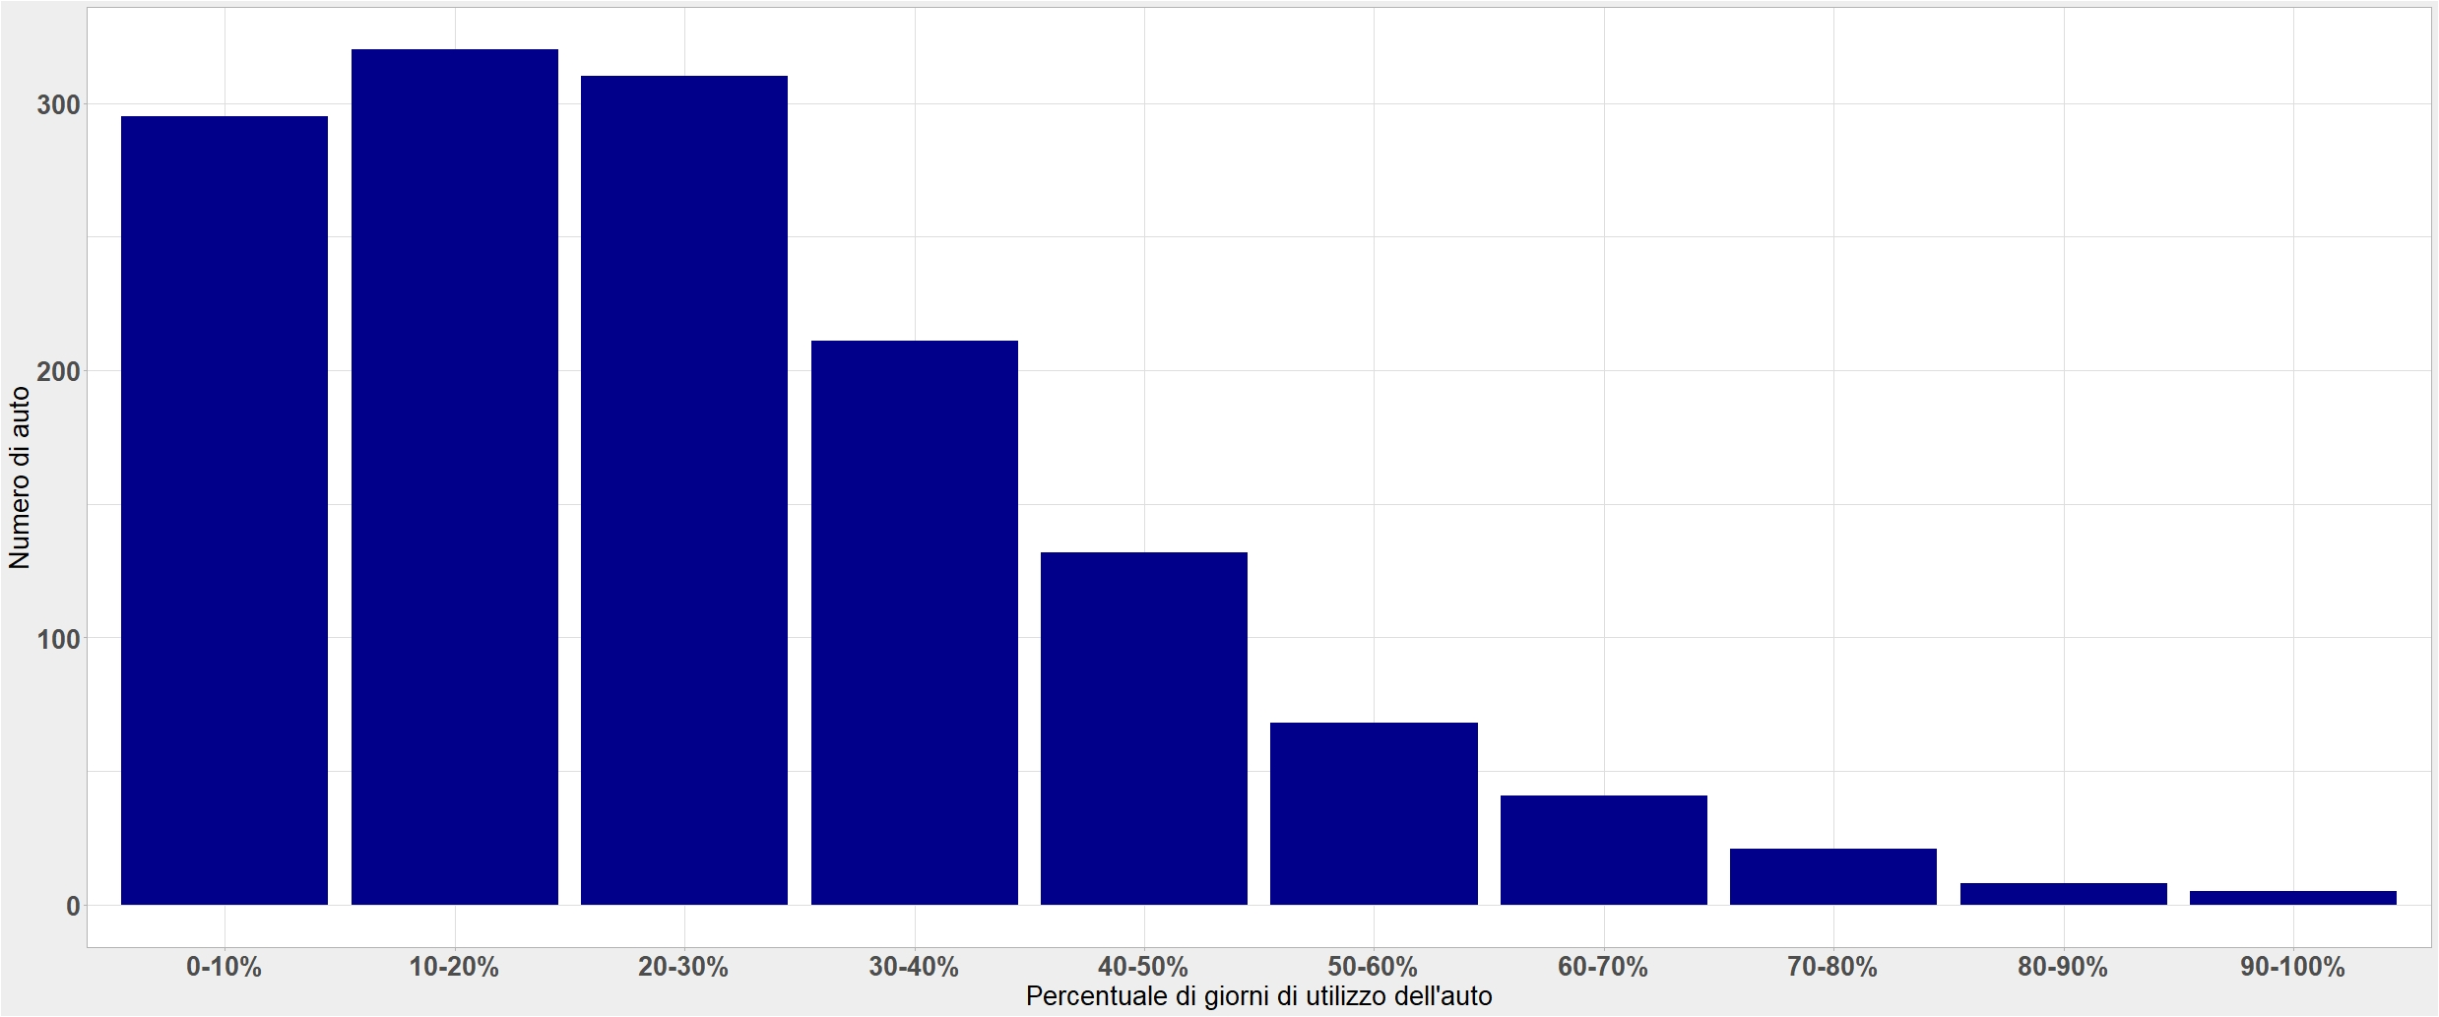
Descrizione dati Utilizzo delle vetture
In media, gli utenti utilizzano l’auto il 28% dei giorni.
Il 25% degli utenti guida più del 40% dei giorni. 148 utenti non hanno mai utilizzato l’auto.

Slide 7
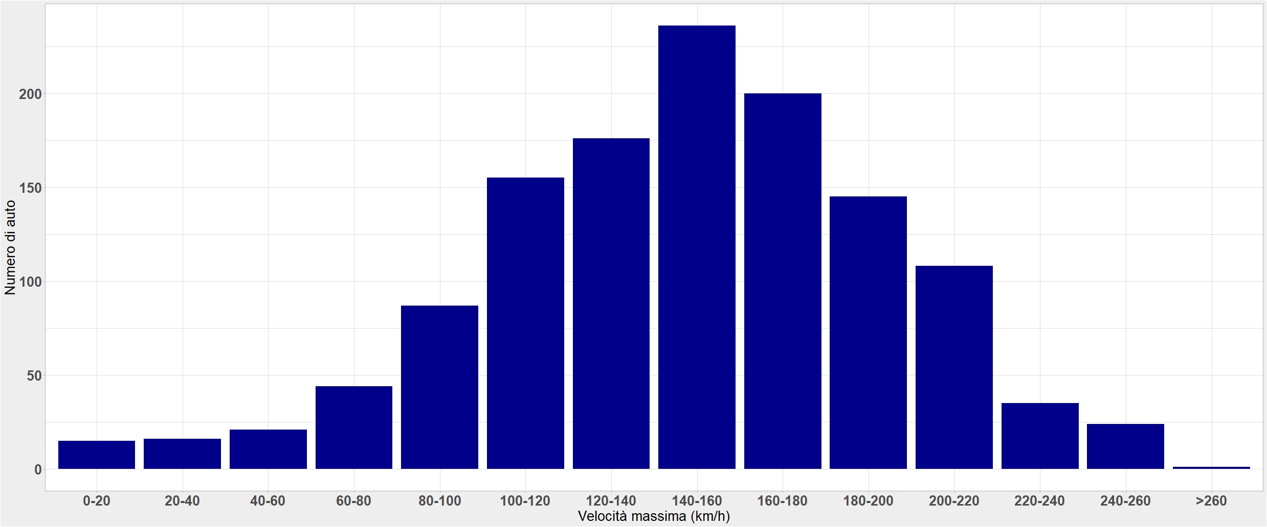
Descrizione dati Velocità massime
In media, gli utenti Lamborghini hanno velocità massime giornaliere di 148 km/h.

Slide 8
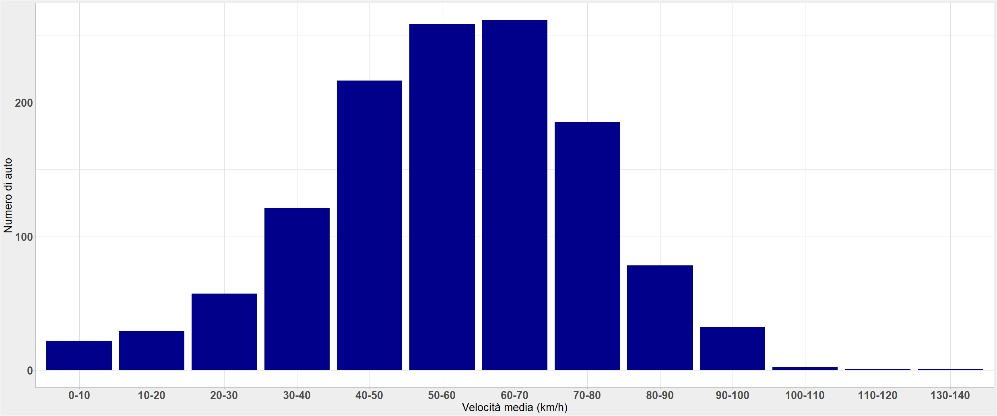
Descrizione dati Velocità medie
Gli utenti Lamborghini hanno velocità medie di 56 km/h.

Slide 9
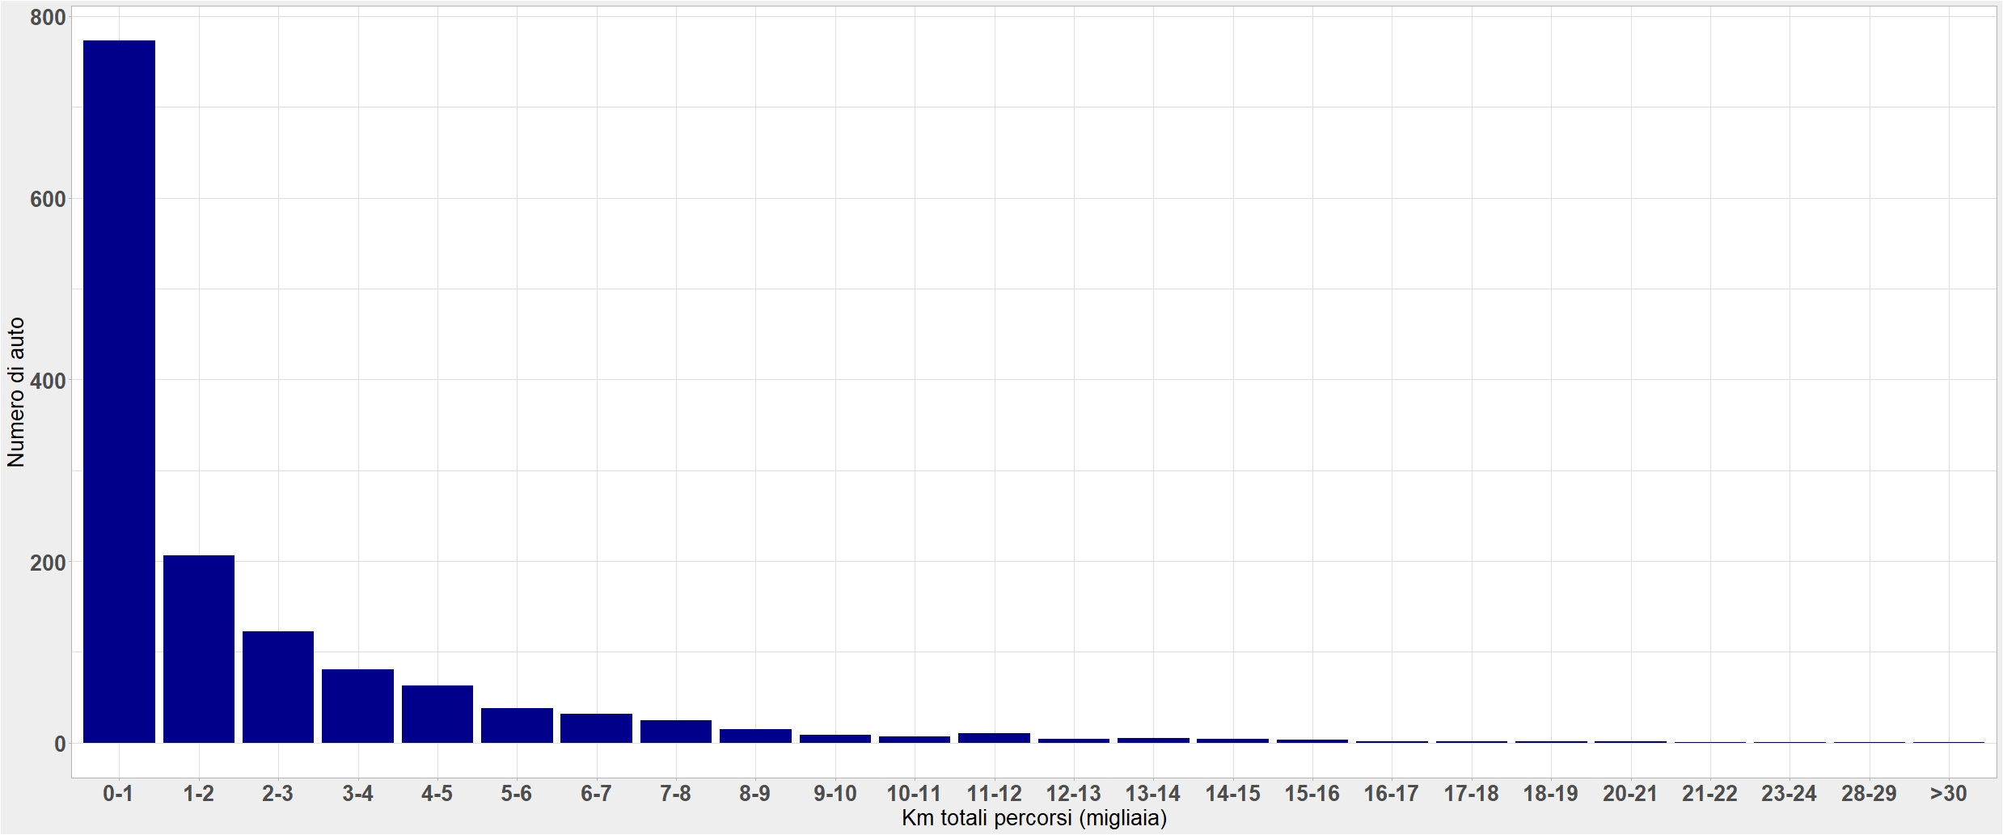
Descrizione dati Chilometri percorsi
In media, gli utenti Lamborghini hanno percorso 2000km.
Il 25% ha guidato per più di 2500km.

Slide 10
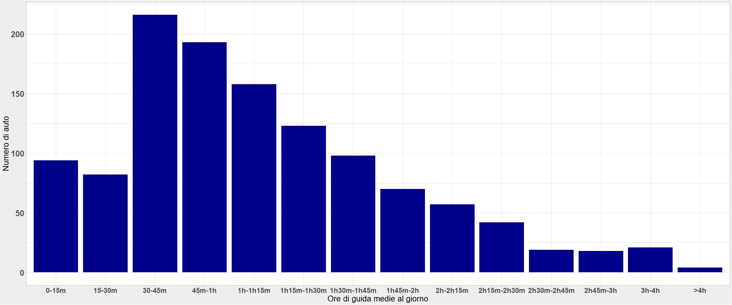
Descrizione dati Durata di guida
In media, gli utenti Lamborghini guidano poco più di un’ora al giorno.
Il 25% guida per più di 1h30m.

Slide 11
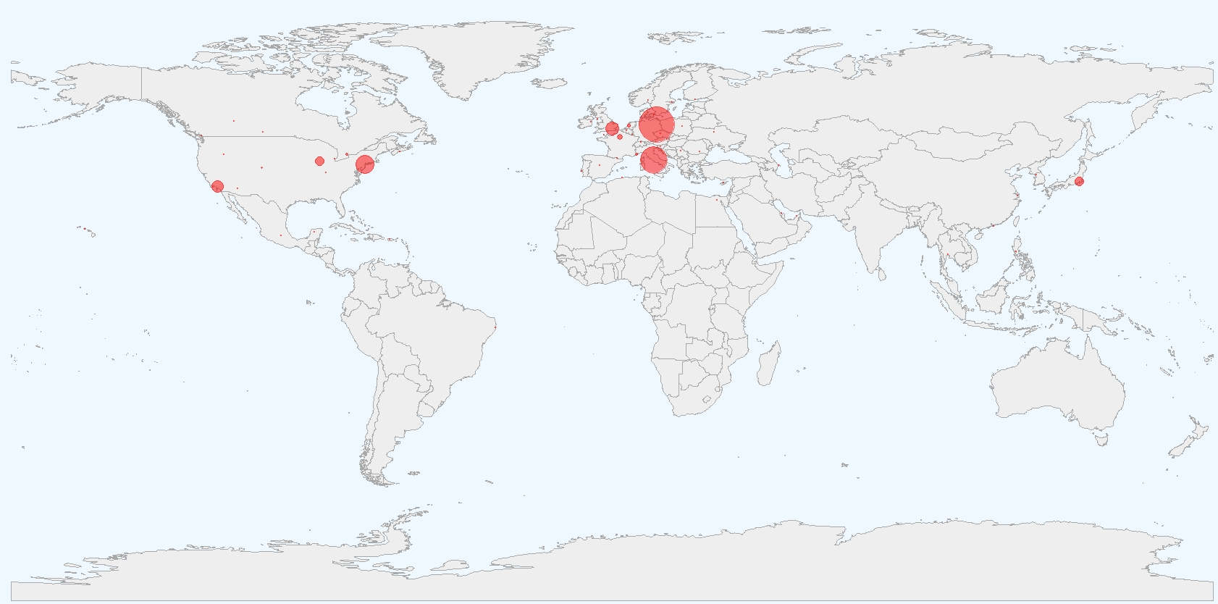
Distribuzione geografica
Escludendo le vetture di test, 828 auto si trovano in Europa, 431 in America, 112 in Asia.

Slide 12
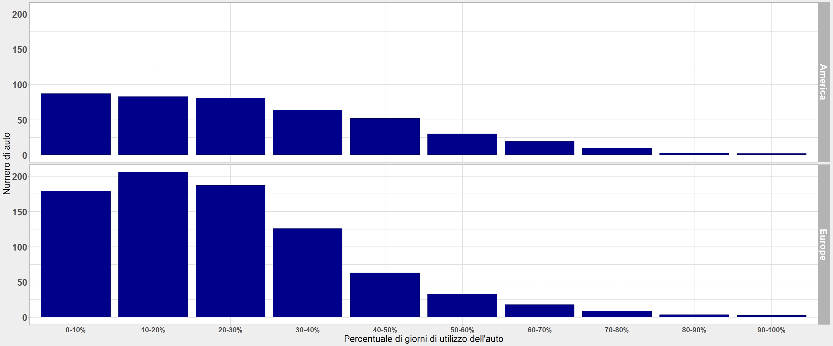
Distribuzione geografica Utilizzo delle vetture
In media, gli utenti europei usano l’auto il 26% dei giorni, quelli americani il 31%.

Slide 13
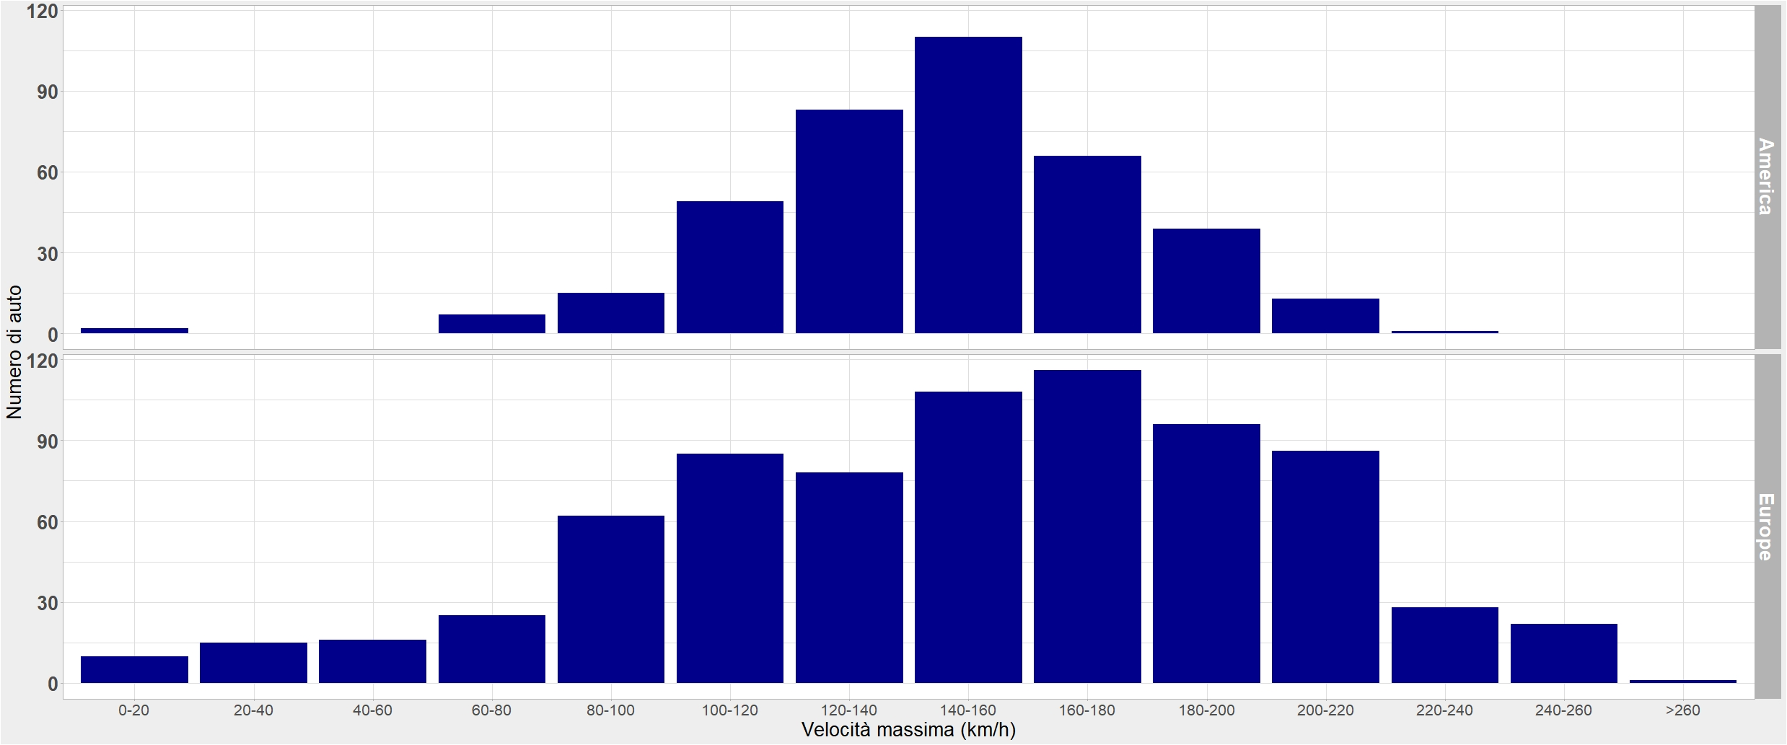
Distribuzione geografica Velocità massime
In media, gli utenti europei hanno velocita massime giornaliere di 150 km/h, quelli americani 145 km/h.

Slide 14
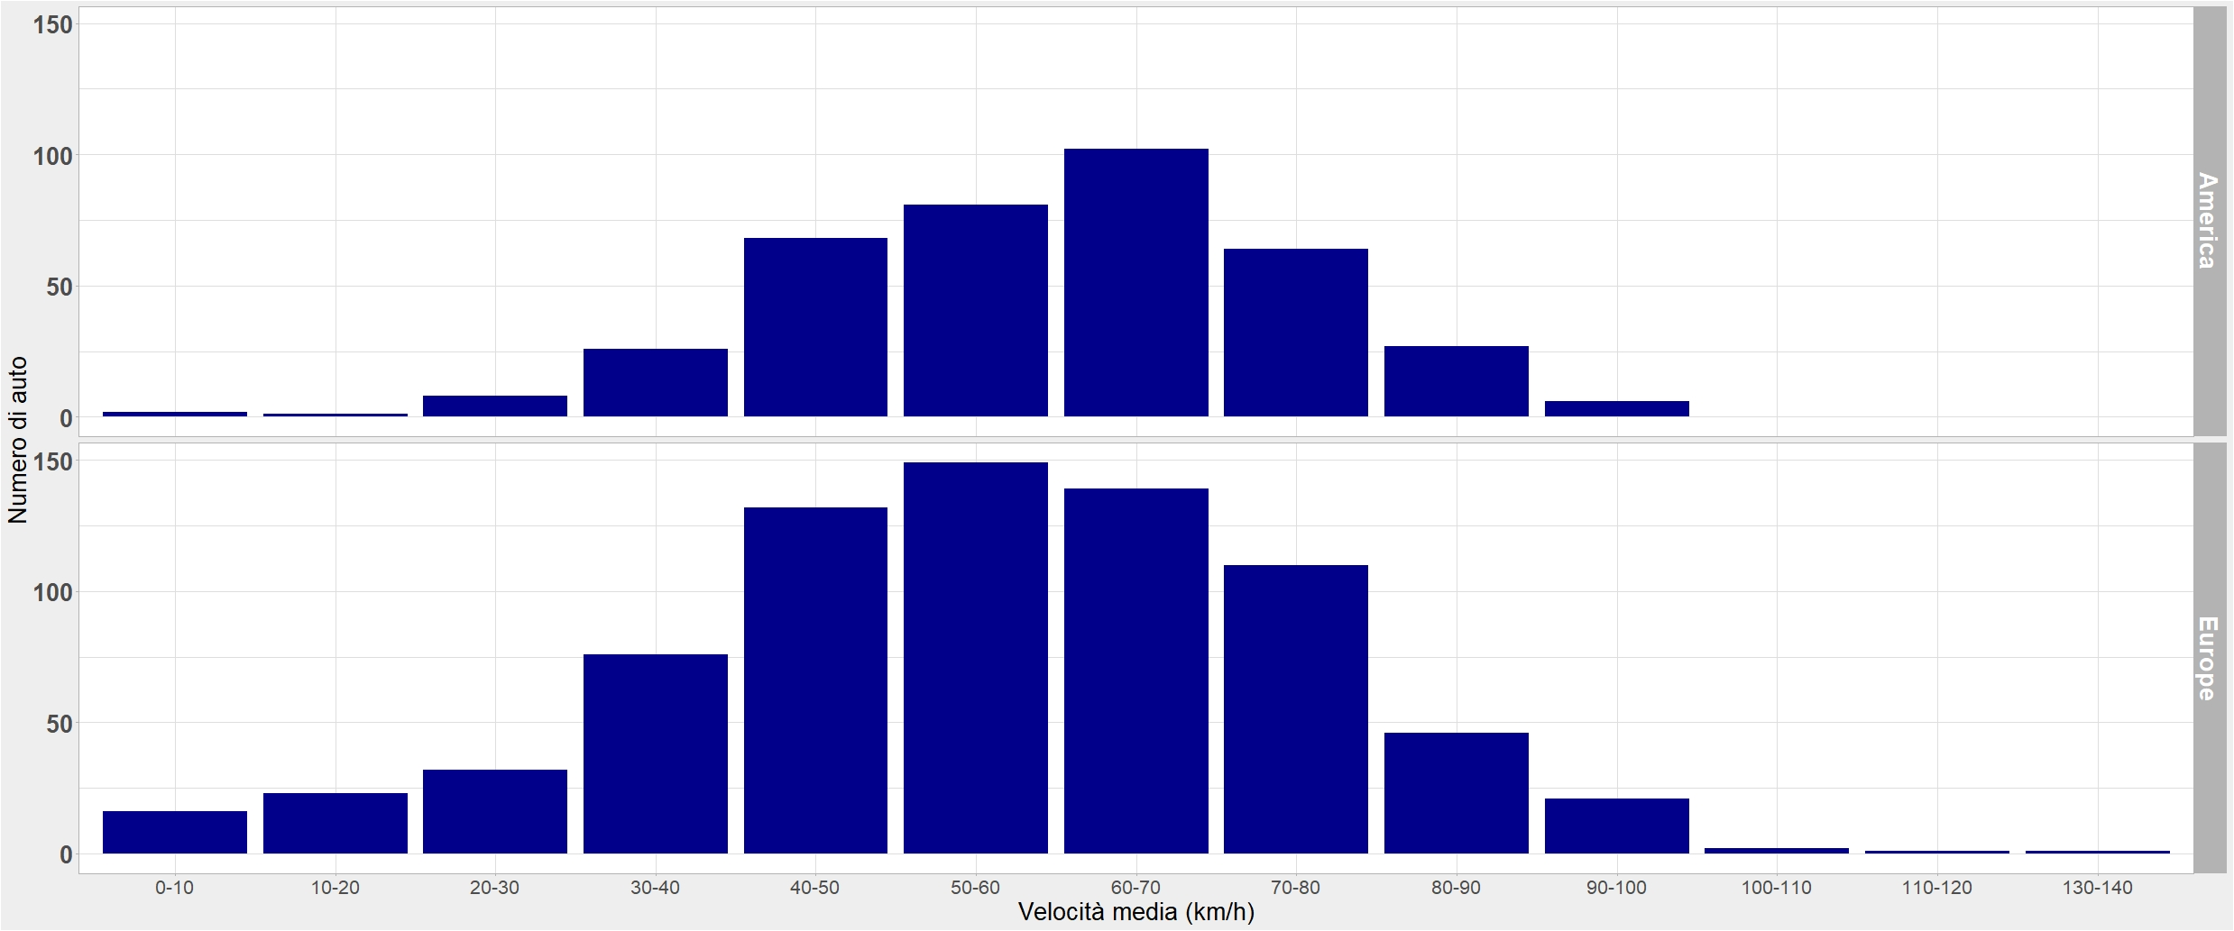
Distribuzione geografica Velocità medie
In media, gli utenti europei hanno una velocità media di 56 km/h, quelli americani di 60 km/h.

Slide 15
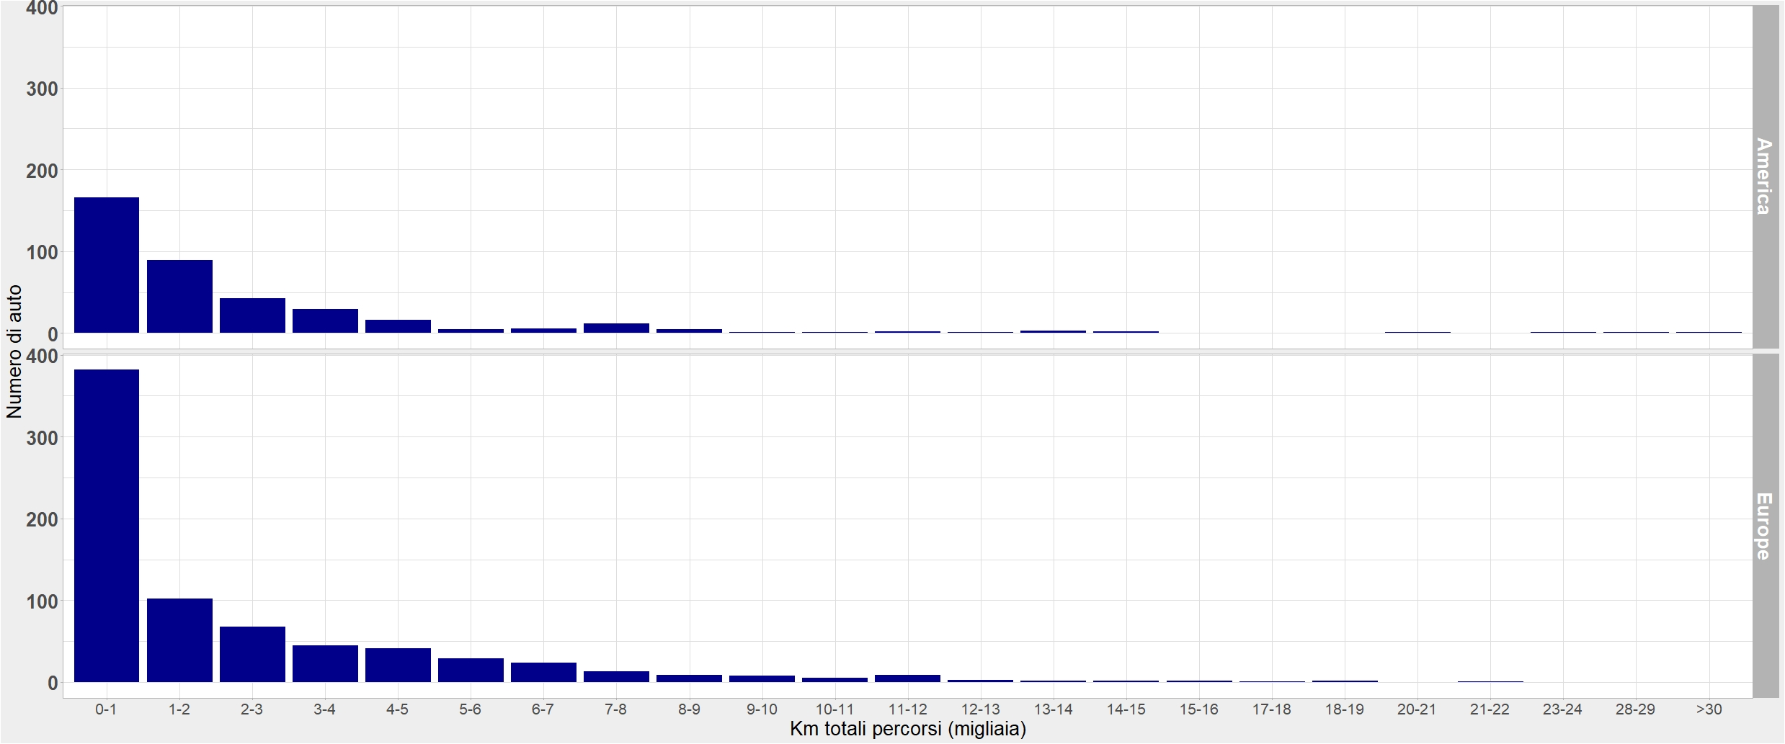
Distribuzione geografica Chilometri percorsi
In media, gli utenti europei hanno percorso 2160 km, quelli americani 2150.

Slide 16
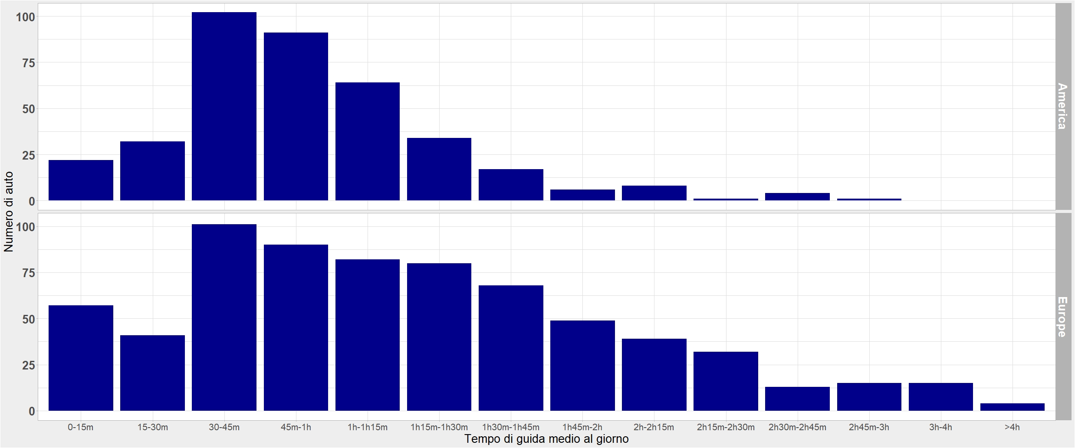
Distribuzione geografica Durata di guida
In media, gli utenti europei guidano 1h15m, quelli americani poco meno di un’ora.

Slide 17
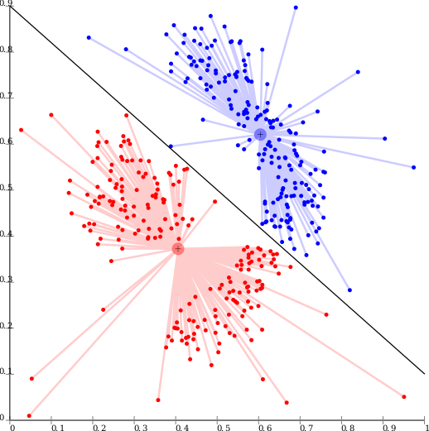
Cluster analysis
L’analisi di cluster prevede la scoperta autonoma di raggruppamenti (cluster) nei dati sulla base di pattern
Questo tipo di tecnica statistica permette di assegnare i veicoli a un gruppo di auto simili sulla base di caratteristiche comuni senza bisogno di categorie preimpostate
Si tratta di un’attività di apprendimento automatico non supervisionato

Slide 18
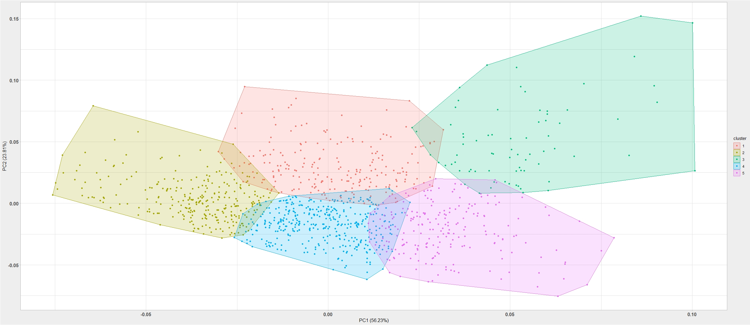
Findings Risultati della clusterizzazione con k-means clustering.
Notes:
1179 Vetture (eliminate quelle con meno di 3 giorni di record a velocità nonnulle e i vin di test)
Poi proviamo a dare nomi

Slide 19
Findings Descrizione cluster
 | Velocità massima (km/h) | Velocità media (km/h) | Frequenza utilizzo (%) | Durata uso auto | Distanza totale percorsa (km) | N. vetture
Cluster 1 | 147 (85-209) | 54 (25-87) | 50 (32-91) | 1h (29m-2h24m) | 2611 (27-8272) | 221
Cluster 2 | 92 (9-161) | 35 (3-56) | 20 (2-58) | 28 min (0-1h54m) | 249 (1-2356) | 285
Cluster 3 | 194 (143-254) | 68 (44-95) | 54 (30-87) | 2h (52m-4h20m) | 12204 (5795-31070) | 74
Cluster 4 | 158 (107-245) | 61 (34-96) | 20 (2-38) | 1h (57m-2h17m) | 1351 (36-6683) | 391
Cluster 5 | 200 (124 – 261) | 77 (47-110) | 24 (3-56) | 2 h (1h-4h50m) | 3581 (282-10869) | 208
In grassetto la media dei valori delle vetture.
Tra parentesi il valore minimo e il valore massimo.

Slide 20
Findings Descrizione cluster
 | Velocità massima | Velocità media | Frequenza utilizzo | Durata uso auto | Distanza totale percorsa | N. vetture
Cluster 1 | Media | Media | Alta | Medio-bassa | Medio-breve | 221
Cluster 2 | Bassa | Bassa | Medio-bassa | Bassa | Breve | 285
Cluster 3 | Alta | Alta | Alta | Alta | Lunga | 74
Cluster 4 | Media | Media | Medio-bassa | Medio-bassa | Breve | 391
Cluster 5 | Alta | Alta | Medio-bassa | Alta | Medio-breve | 208

Slide 21

Findings Possibili tipologie utente
TODO: brainstorming interno per identificazione tipologie
 | Velocità massima (km/h) | Velocità media (km/h) | Frequenza utilizzo (%) | Durata uso auto | Distanza totale percorsa (km) | N. vetture | Qualificazione (ipotesi)
Cluster 1 | 147 (85-209) | 54 (25-87) | 50 (32-91) | 1 h (29m-2h24m) | 2611 (27-8272) | 221 | Utilizzo quasi quotidiano, per andare in azienda
Cluster 2 | 92 (9-161) | 35 (3-56) | 20 (2-58) | 28 min (0-1h54m) | 249 (1-2356) | 285 | Guida tranquilla in città, macchina del week-end
Cluster 3 | 194 (143-254) | 68 (44-95) | 54 (30-87) | 2 h (52m-4h20m) | 12204 (5795-31070) | 74 | Pilota professionista, utilizzo frequente in pista
Cluster 4 | 158 (107-245) | 61 (34-96) | 20 (2-38) | 1 h (57m-2h17m) | 1351 (36-6683) | 391 | Utilizza extra-urbano, nel weekend
Cluster 5 | 200 (124 – 261) | 77 (47-110) | 24 (3-56) | 2 h (1h-4h50m) | 3581 (282-10869) | 208 | Macchina utilizzata in pista, macchina di prova/noleggio su pista
In grassetto la media dei valori delle vetture.
Tra parentesi il valore minimo e il valore massimo.

Slide 22
Findings Descrizione cluster
Notes:
Anche i

Slide 23
Findings Descrizione cluster – distribuzione geografica
 | Velocità massima | Velocità media | Frequenza utilizzo | Durata uso auto | Distanza totale percorsa
Cluster 1 | Media | Media | Alta | Medio-bassa | Medio-breve
Cluster 2 | Bassa | Bassa | Medio-bassa | Bassa | Breve
Cluster 3 | Alta | Alta | Alta | Alta | Lunga
Cluster 4 | Media | Media | Medio-bassa | Medio-bassa | Breve
Cluster 5 | Alta | Alta | Medio-bassa | Alta | Medio-breve

Slide 24
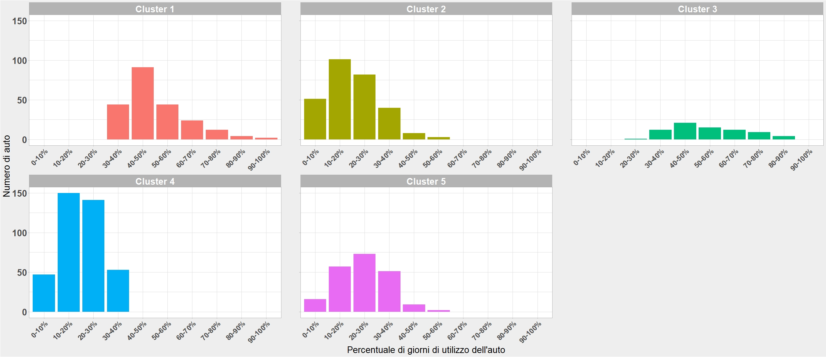
Cluster Utilizzo delle vetture
 | Velocità massima | Velocità media | Frequenza utilizzo | Durata uso auto | Distanza totale percorsa
Cluster 1 | Media | Media | Alta | Medio-bassa | Medio-breve
Cluster 2 | Bassa | Bassa | Medio-bassa | Bassa | Breve
Cluster 3 | Alta | Alta | Alta | Alta | Lunga
Cluster 4 | Media | Media | Medio-bassa | Medio-bassa | Breve
Cluster 5 | Alta | Alta | Medio-bassa | Alta | Medio-breve
Notes:
Aggiungere etichette dati anche sotto cluster 1 e 2

Slide 25
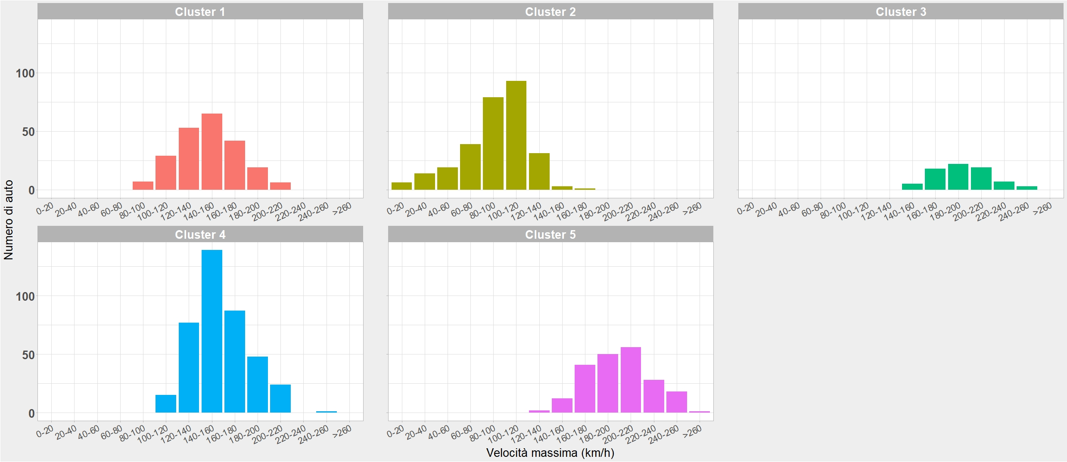
Cluster Velocità massime
 | Velocità massima | Velocità media | Frequenza utilizzo | Durata uso auto | Distanza totale percorsa
Cluster 1 | Media | Media | Alta | Medio-bassa | Medio-breve
Cluster 2 | Bassa | Bassa | Medio-bassa | Bassa | Breve
Cluster 3 | Alta | Alta | Alta | Alta | Lunga
Cluster 4 | Media | Media | Medio-bassa | Medio-bassa | Breve
Cluster 5 | Alta | Alta | Medio-bassa | Alta | Medio-breve

Slide 26
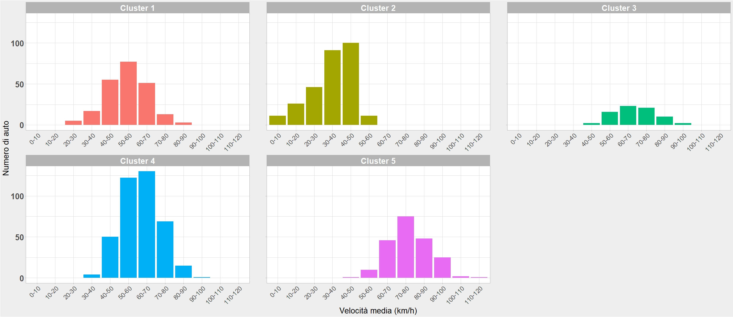
Cluster Velocità medie
 | Velocità massima | Velocità media | Frequenza utilizzo | Durata uso auto | Distanza totale percorsa
Cluster 1 | Media | Media | Alta | Medio-bassa | Medio-breve
Cluster 2 | Bassa | Bassa | Medio-bassa | Bassa | Breve
Cluster 3 | Alta | Alta | Alta | Alta | Lunga
Cluster 4 | Media | Media | Medio-bassa | Medio-bassa | Breve
Cluster 5 | Alta | Alta | Medio-bassa | Alta | Medio-breve

Slide 27
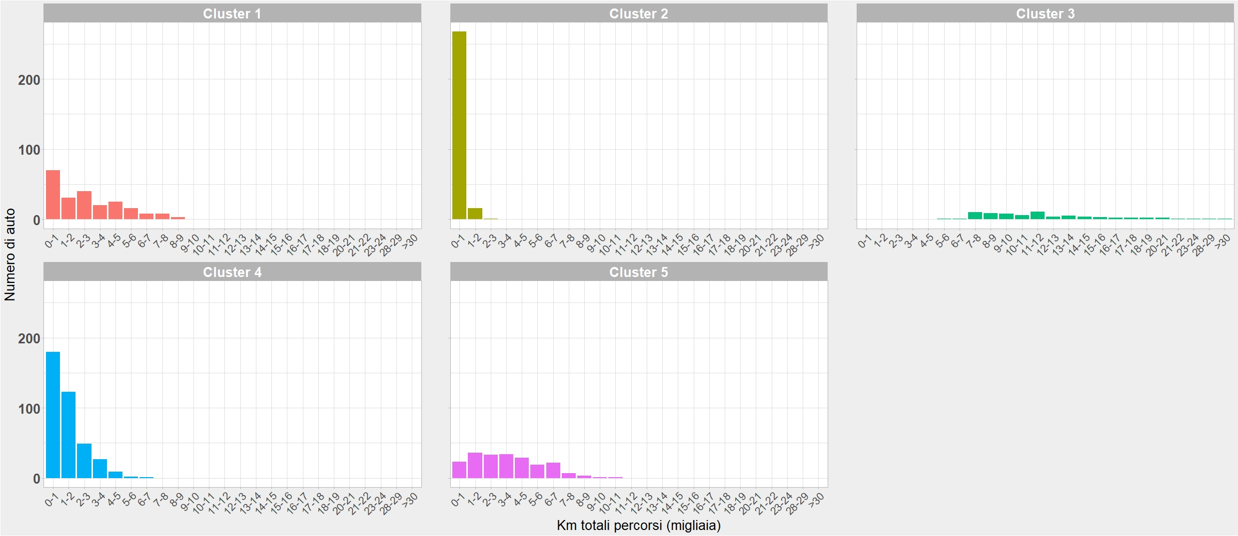
Cluster Chilometri percorsi
 | Velocità massima | Velocità media | Frequenza utilizzo | Durata uso auto | Distanza totale percorsa
Cluster 1 | Media | Media | Alta | Medio-bassa | Medio-breve
Cluster 2 | Bassa | Bassa | Medio-bassa | Bassa | Breve
Cluster 3 | Alta | Alta | Alta | Alta | Lunga
Cluster 4 | Media | Media | Medio-bassa | Medio-bassa | Breve
Cluster 5 | Alta | Alta | Medio-bassa | Alta | Medio-breve

Slide 28
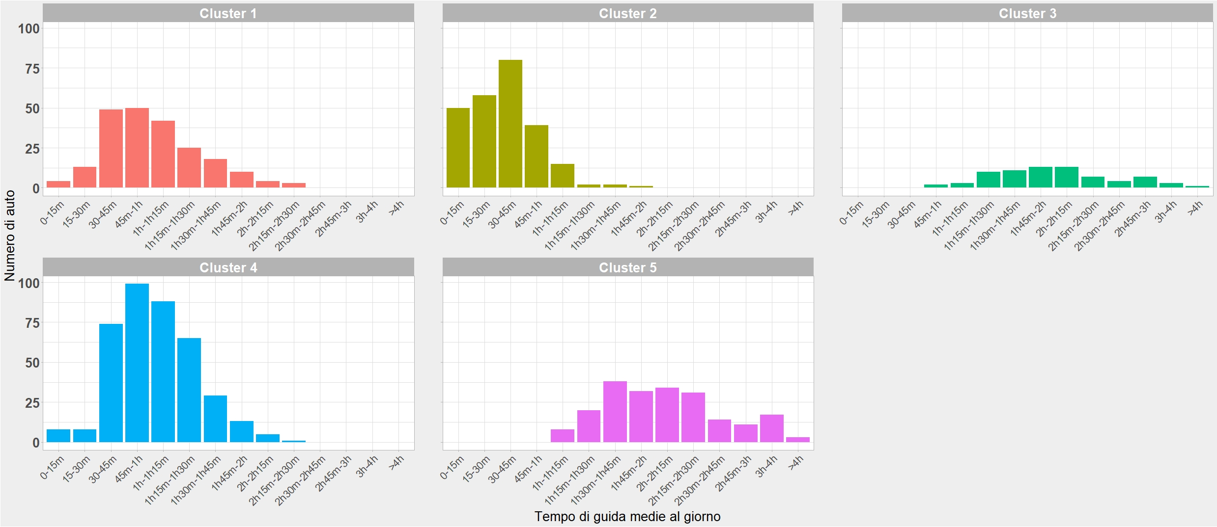
Cluster Durata di guida
 | Velocità massima | Velocità media | Frequenza utilizzo | Durata uso auto | Distanza totale percorsa
Cluster 1 | Media | Media | Alta | Medio-bassa | Medio-breve
Cluster 2 | Bassa | Bassa | Medio-bassa | Bassa | Breve
Cluster 3 | Alta | Alta | Alta | Alta | Lunga
Cluster 4 | Media | Media | Medio-bassa | Medio-bassa | Breve
Cluster 5 | Alta | Alta | Medio-bassa | Alta | Medio-breve

Slide 29
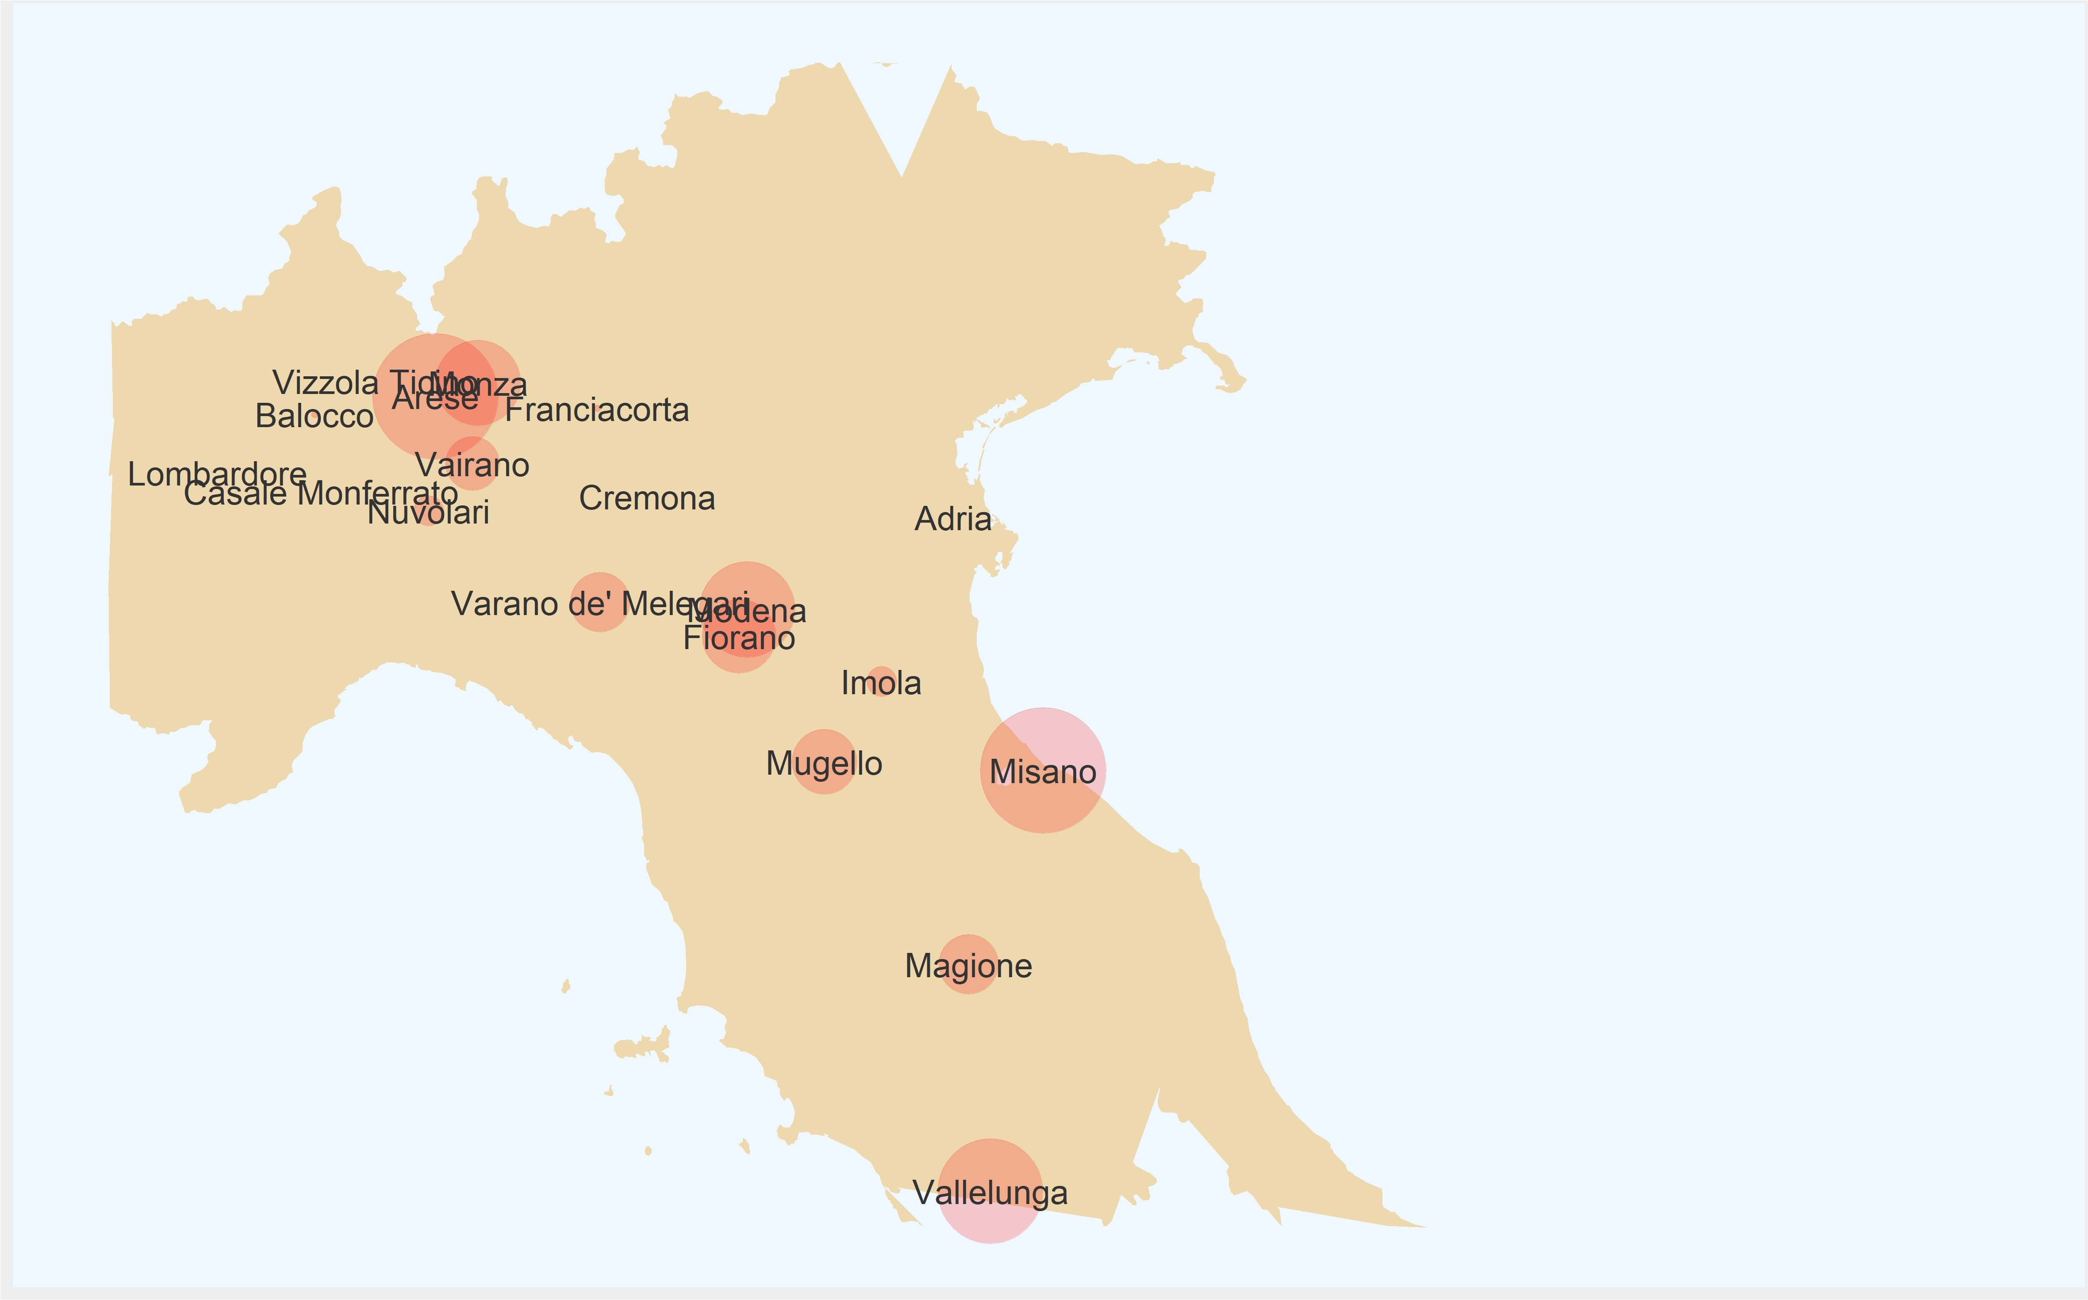
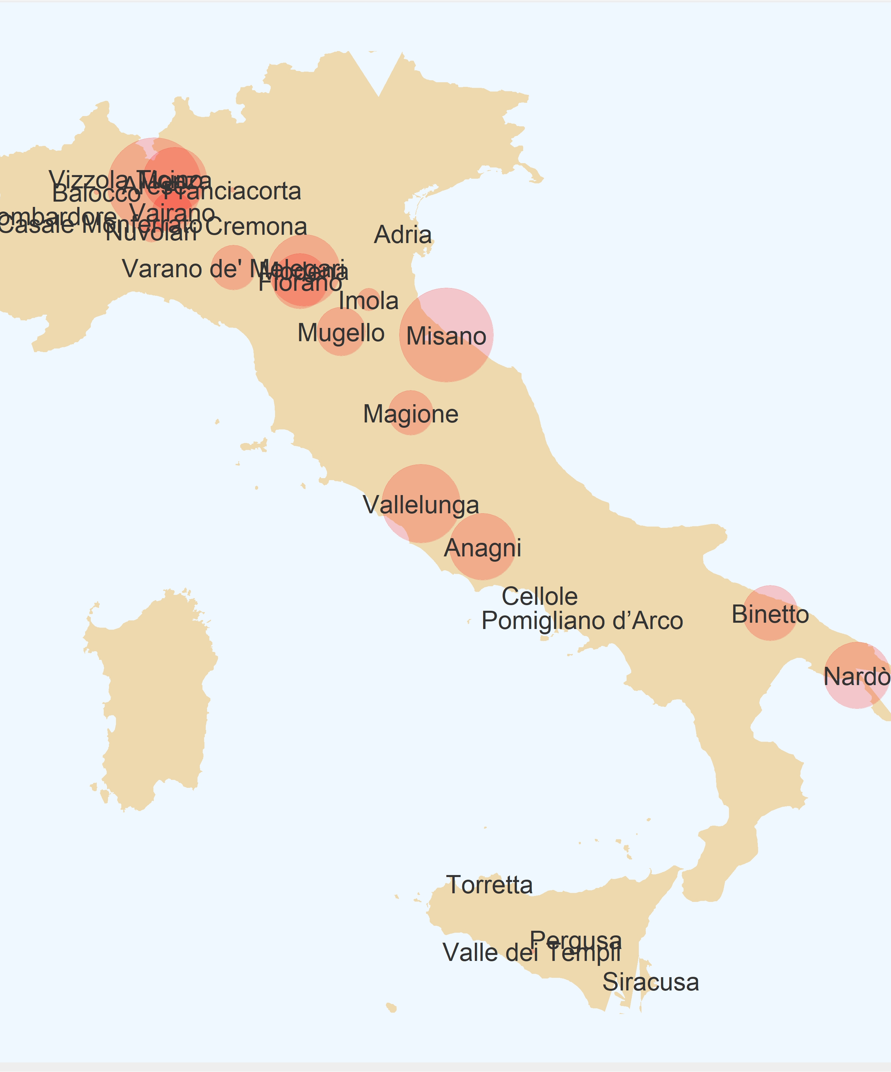
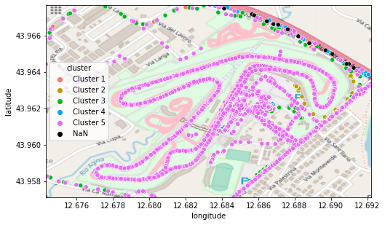
Cluster Guida in pista
 | Velocità massima | Velocità media | Frequenza utilizzo | Durata uso auto | Distanza totale percorsa | N in autodromi italiani
Cluster 1 | Media | Media | Alta | Medio-bassa | Medio-breve | 9/221
Cluster 2 | Bassa | Bassa | Medio-bassa | Bassa | Breve | 1/285
Cluster 3 | Alta | Alta | Alta | Alta | Lunga | 17/74
Cluster 4 | Media | Media | Medio-bassa | Medio-bassa | Breve | 11/391
Cluster 5 | Alta | Alta | Medio-bassa | Alta | Medio-breve | 52/208
 |  |  |  |  | Totale | 90

Slide 30
Validazione
Essendo il clustering un’attività di machine learning non supervisionato, non è possibile verificare matematicamente l’accuratezza dei risultati.
Occorre quindi adottare una metodologia alternativa per la validazione, basata sul confronto tra i gruppi ottenuti e variabili del dataset che non sono state utilizzate per la clusterizzazione.
In questo modo è possibile verificare se i cluster mostrano tratti distintivi per quanto riguarda una gamma più ampia di comportamenti.

Slide 31
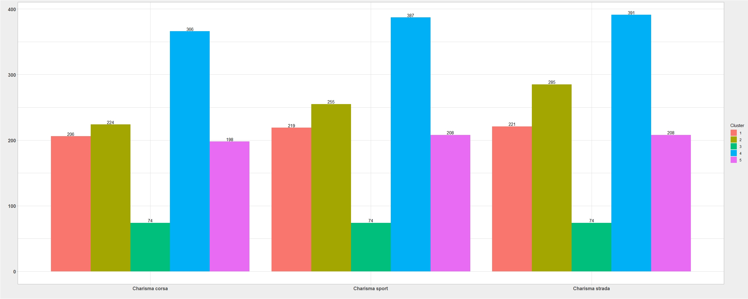
Validazione Driving mode
 | Velocità massima | Velocità media | Frequenza utilizzo | Durata uso auto | Distanza totale percorsa | N. vetture
Cluster 1 | Media | Media | Alta | Medio-bassa | Medio-breve | 221
Cluster 2 | Bassa | Bassa | Medio-bassa | Bassa | Breve | 285
Cluster 3 | Alta | Alta | Alta | Alta | Lunga | 74
Cluster 4 | Media | Media | Medio-bassa | Medio-bassa | Breve | 391
Cluster 5 | Alta | Alta | Medio-bassa | Alta | Medio-breve | 208
Numero di auto che ha utilizzato almeno una volta la modalità di guida.
Notes:
36 utenti /1179 non hanno mai usato la modalità charisma sport (3%)
111 non hanno mai usato la modalità charisma corsa (9.4%)

Slide 32
Validazione Box plot
I grafici successivi mostrano delle box plot, tipi di grafici utili a descrivere la distribuzione di dati numerici.
Mediana
Minimo
Massimo
25% delle osservazioni
50% delle osservazioni
25% delle osservazioni
Notes:
Gli outliers sono punti che si trovano 1.5 volte sopra o sotto l’altezza della «scatola»

Slide 33
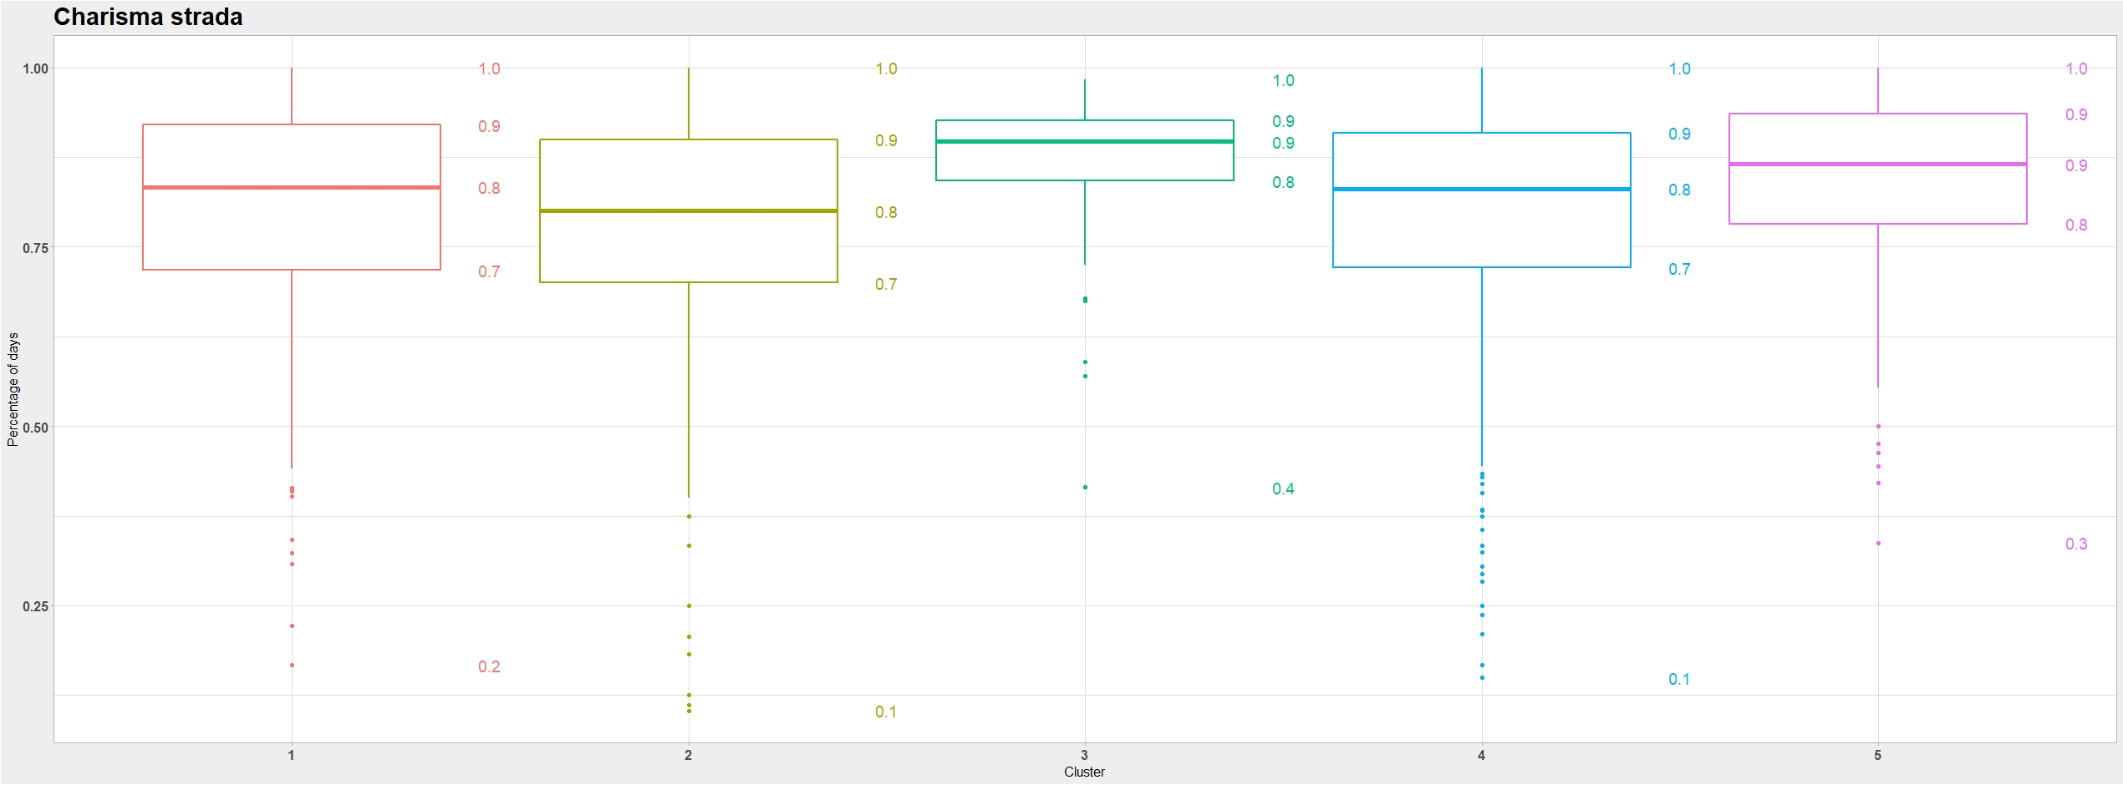
Validazione Driving mode
 | Velocità massima | Velocità media | Frequenza utilizzo | Durata uso auto | Distanza totale percorsa
Cluster 1 | Media | Media | Alta | Medio-bassa | Medio-breve
Cluster 2 | Bassa | Bassa | Medio-bassa | Bassa | Breve
Cluster 3 | Alta | Alta | Alta | Alta | Lunga
Cluster 4 | Media | Media | Medio-bassa | Medio-bassa | Breve
Cluster 5 | Alta | Alta | Medio-bassa | Alta | Medio-breve
Percentuale di giorni sul totale in cui è stata utilizzata almeno una volta la modalità di guida 1 – Charisma strada.
Notes:
Espressa in percentuale

Slide 34
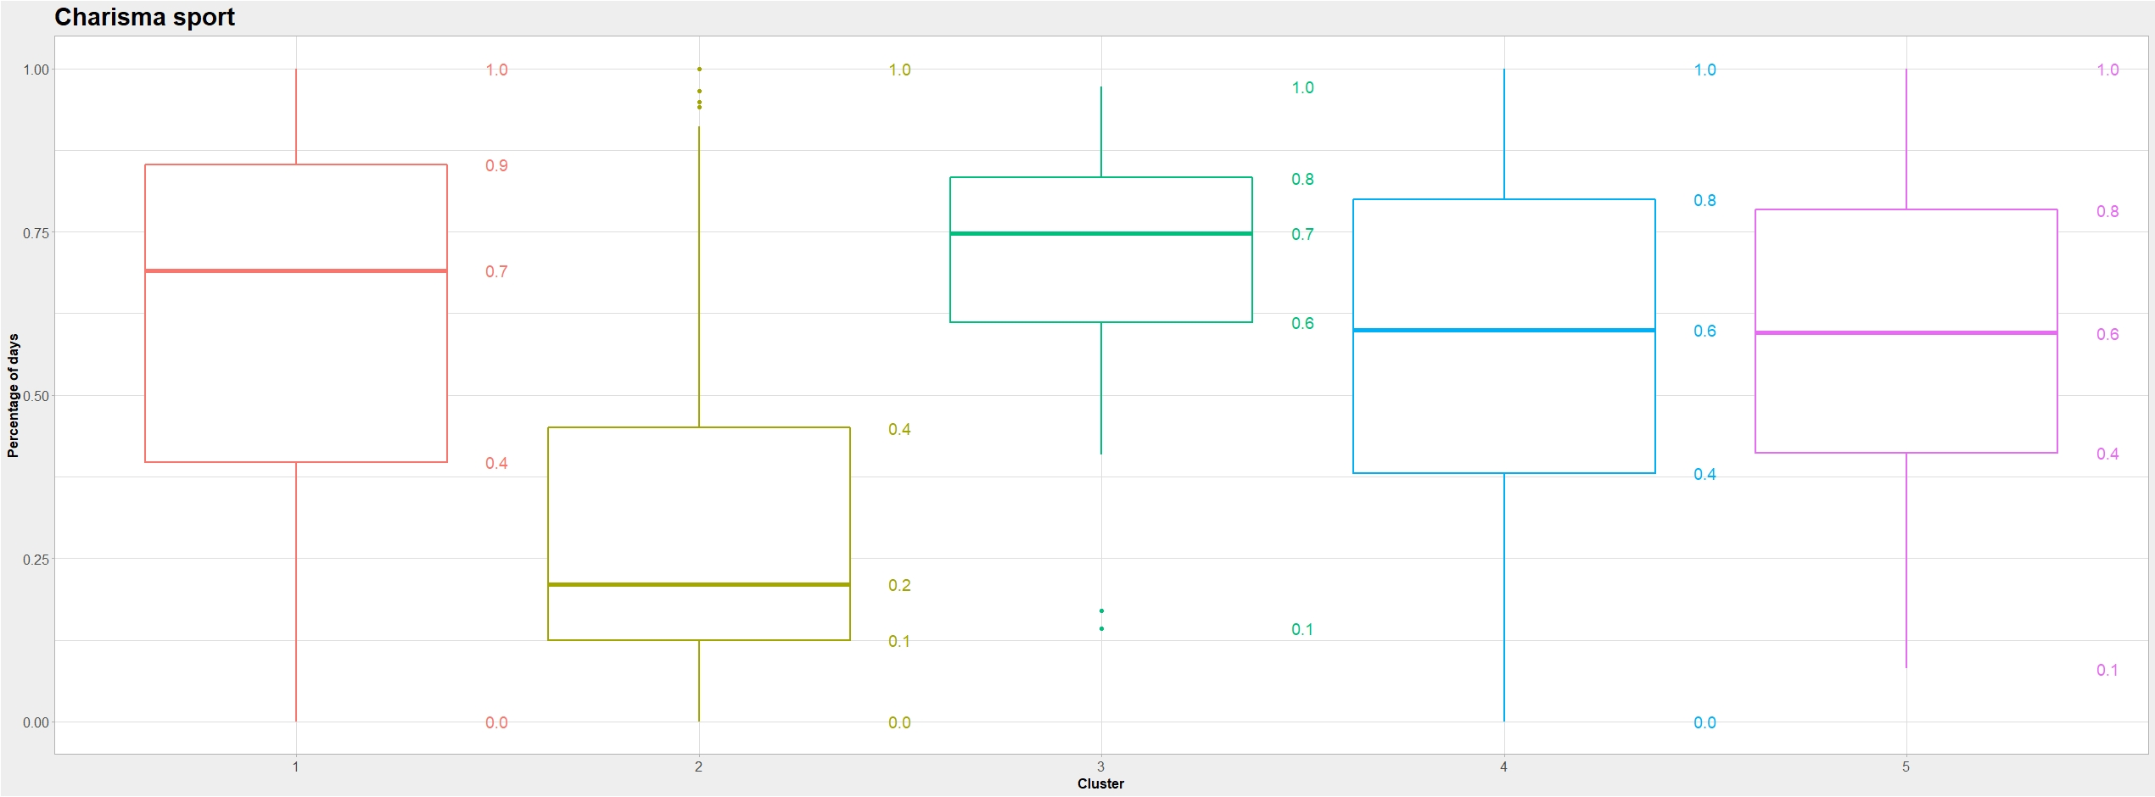
Validazione Driving mode
 | Velocità massima | Velocità media | Frequenza utilizzo | Durata uso auto | Distanza totale percorsa
Cluster 1 | Media | Media | Alta | Medio-bassa | Medio-breve
Cluster 2 | Bassa | Bassa | Medio-bassa | Bassa | Breve
Cluster 3 | Alta | Alta | Alta | Alta | Lunga
Cluster 4 | Media | Media | Medio-bassa | Medio-bassa | Breve
Cluster 5 | Alta | Alta | Medio-bassa | Alta | Medio-breve
Percentuale di giorni sul totale in cui è stata utilizzata almeno una volta la modalità di guida 2 – Charisma sport.
Notes:
Espressa in percentuale

Slide 35
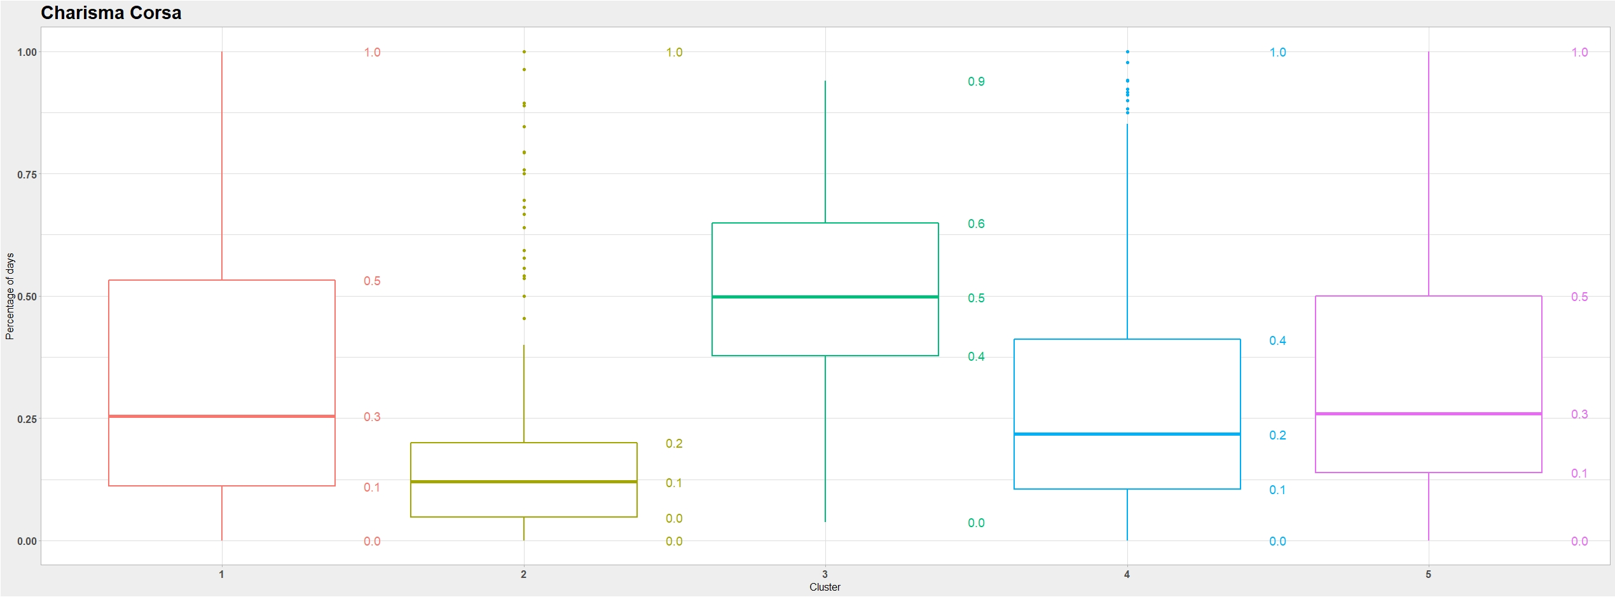
Validazione Driving mode
 | Velocità massima | Velocità media | Frequenza utilizzo | Durata uso auto | Distanza totale percorsa
Cluster 1 | Media | Media | Alta | Medio-bassa | Medio-breve
Cluster 2 | Bassa | Bassa | Medio-bassa | Bassa | Breve
Cluster 3 | Alta | Alta | Alta | Alta | Lunga
Cluster 4 | Media | Media | Medio-bassa | Medio-bassa | Breve
Cluster 5 | Alta | Alta | Medio-bassa | Alta | Medio-breve
Percentuale di giorni sul totale in cui è stata utilizzata almeno una volta la modalità di guida 3 – Charisma corsa.
Notes:
Espressa in percentuale

Slide 36
Possibili applicazioni
La metodologia e gli strumenti sviluppati nel corso dell’analisi hanno numerose potenziali applicazioni in ulteriori aree:
Utilizzo del dato per determinare le condizioni della vettura al fine di prevedere la necessità di manutenzione (predictive maintenance)
Assistenza nella gestione del dato nei sistemi Lamborghini in modo da renderlo più agevolmente utilizzabile per future analisi e incorporamento degli algoritmi sviluppati nei sistemi Lamborghini
Sviluppo ulteriore della categorizzazione su base geografica
Utilizzo del dato per indirizzare futuri progetti di elettrificazione del motore
Individuazione di periodi trascorsi in pista tramite pattern recognition
Estrapolazione di informazioni per operazioni di marketing e fidelizzazione

Slide 37
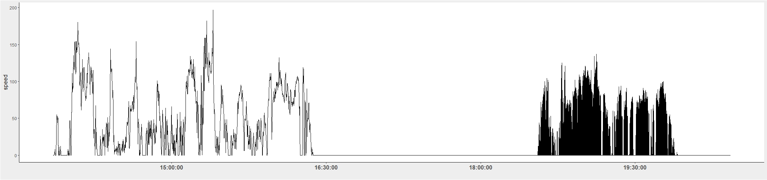
Possibili applicazioni Utilizzo del dato per indirizzare futuri progetti di elettrificazione del motore
I parametri dell’algoritmo della valorizzazione delle serie possono essere impostati in modo da considerare come serie distinte solo quelle tra cui intercorre un sufficiente tempo di ricarica
Chilometri percorsi
Durata
Serie 1
Serie 2
Tempo di ricarica
Notes:
Parametro temporale dell’algoritmo impostato per i grafici successivi su 2 ORE al posto di 5 minuti
-> due serie sono distinte se tra l’una e l’altra intercorre un «tempo di ricarica»
I grafici successivi fanno riferimento solo ad auto europee per questioni di timezone

Slide 38
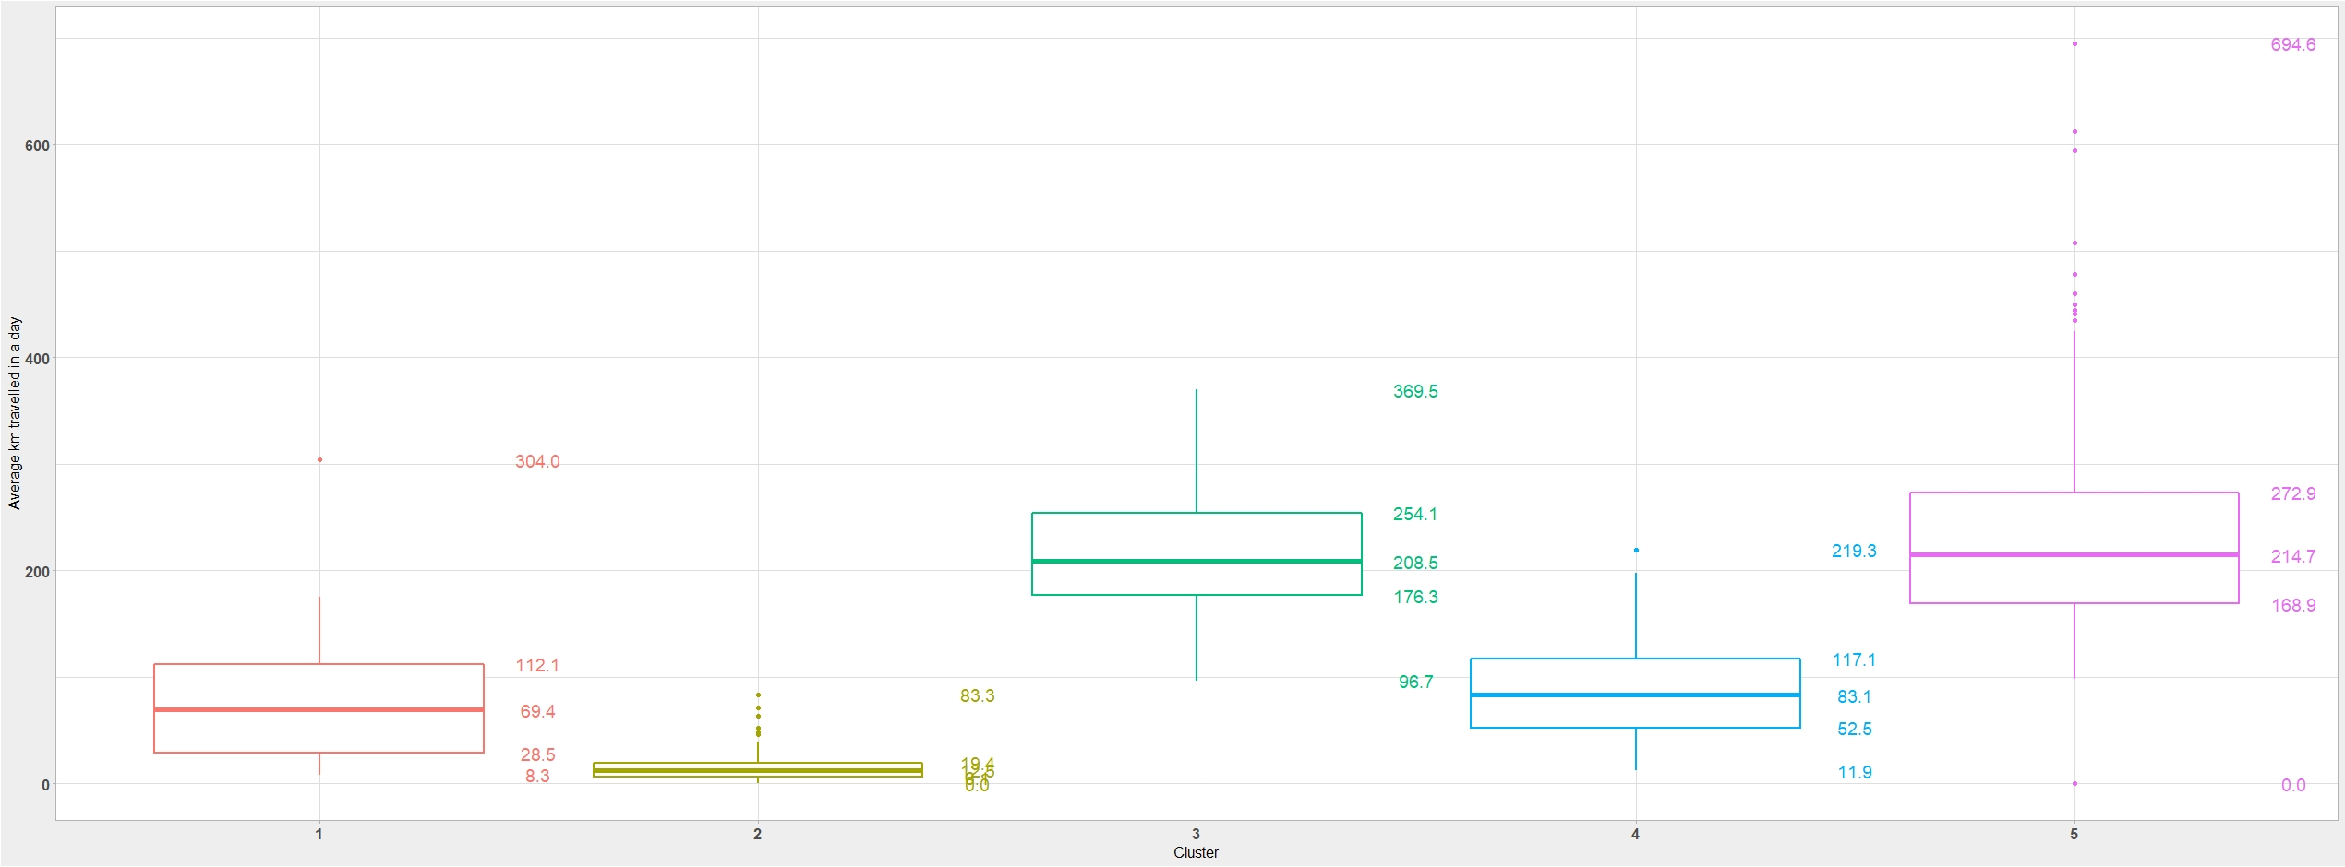
Possibili applicazioni Utilizzo del dato per indirizzare futuri progetti di elettrificazione del motore: capacità delle batterie
 | Velocità massima | Velocità media | Frequenza utilizzo | Durata uso auto | Distanza totale percorsa
Cluster 1 | Media | Media | Alta | Medio-bassa | Medio-breve
Cluster 2 | Bassa | Bassa | Medio-bassa | Bassa | Breve
Cluster 3 | Alta | Alta | Alta | Alta | Lunga
Cluster 4 | Media | Media | Medio-bassa | Medio-bassa | Breve
Cluster 5 | Alta | Alta | Medio-bassa | Alta | Medio-breve
Km percorsi in media al giorno per cluster.
Notes:
SOLO EUROPEE
ELETTRIFICAZIONE MOTORE:
problema -> soluzione
partire dalla domanda
Es: quale può essere il tempo medio di ricarica?
Perché i viola hanno distanza percorsa medio breve ma percorrono tanti km in un giorno -> frequenza

Slide 39
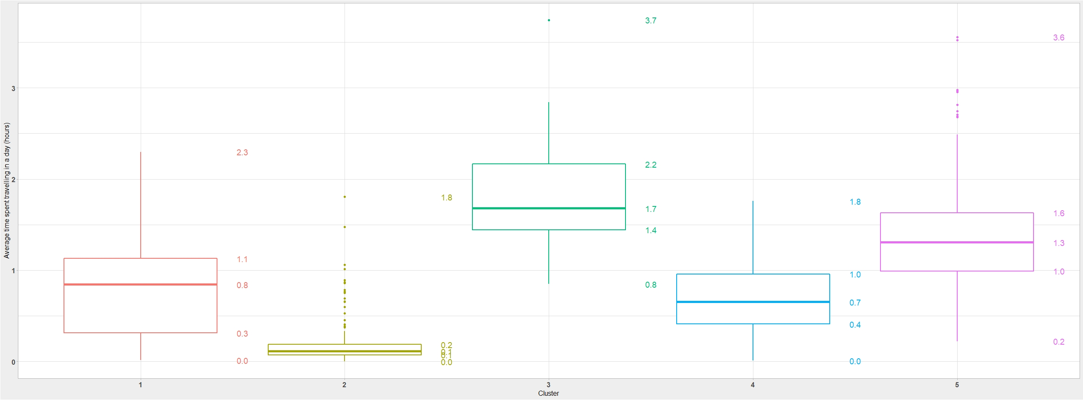
Possibili applicazioni Utilizzo del dato per indirizzare futuri progetti di elettrificazione del motore: capacità delle batterie
 | Velocità massima | Velocità media | Frequenza utilizzo | Durata uso auto | Distanza totale percorsa
Cluster 1 | Media | Media | Alta | Medio-bassa | Medio-breve
Cluster 2 | Bassa | Bassa | Medio-bassa | Bassa | Breve
Cluster 3 | Alta | Alta | Alta | Alta | Lunga
Cluster 4 | Media | Media | Medio-bassa | Medio-bassa | Breve
Cluster 5 | Alta | Alta | Medio-bassa | Alta | Medio-breve
Durata di guida giornaliera media per cluster (ore).
Notes:
SOLO EUROPEE
Tutto in minuti
Serie sia verdi che rosse -> più utile ai fini dell’elettrico

Slide 40
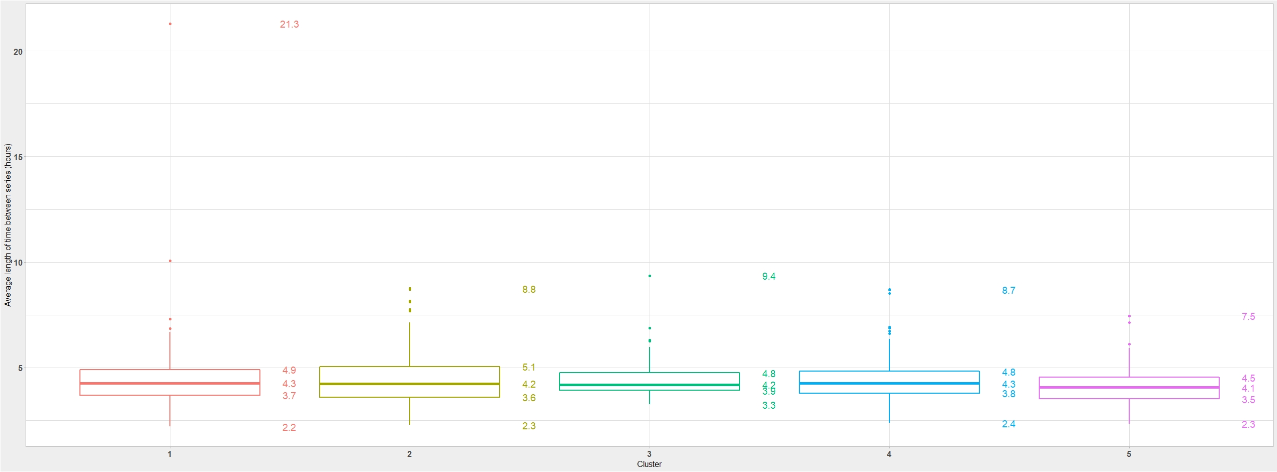
Possibili applicazioni Utilizzo del dato per indirizzare futuri progetti di elettrificazione del motore: tempo di ricarica
 | Velocità massima | Velocità media | Frequenza utilizzo | Durata uso auto | Distanza totale percorsa
Cluster 1 | Media | Media | Alta | Medio-bassa | Medio-breve
Cluster 2 | Bassa | Bassa | Medio-bassa | Bassa | Breve
Cluster 3 | Alta | Alta | Alta | Alta | Lunga
Cluster 4 | Media | Media | Medio-bassa | Medio-bassa | Breve
Cluster 5 | Alta | Alta | Medio-bassa | Alta | Medio-breve
Distanza media giornaliera tra serie (ore).
Notes:
TOGLIERE OUTLIER
SOLO EUROPEE
Serie sia rosse che verdi
Ribadire capacità algoritmo

Slide 41
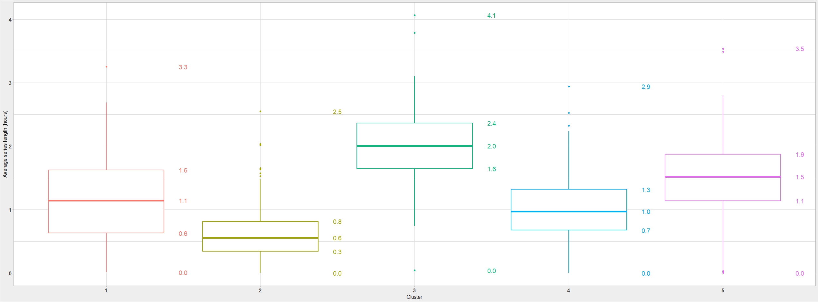
Possibili applicazioni Utilizzo del dato per indirizzare futuri progetti di elettrificazione del motore: capacità delle batterie
 | Velocità massima | Velocità media | Frequenza utilizzo | Durata uso auto | Distanza totale percorsa
Cluster 1 | Media | Media | Alta | Medio-bassa | Medio-breve
Cluster 2 | Bassa | Bassa | Medio-bassa | Bassa | Breve
Cluster 3 | Alta | Alta | Alta | Alta | Lunga
Cluster 4 | Media | Media | Medio-bassa | Medio-bassa | Breve
Cluster 5 | Alta | Alta | Medio-bassa | Alta | Medio-breve
Durata media delle serie per cluster (ore).
Notes:
Solo europee
Anche serie rosse
Perchè in alcuni casi più lunghe della durata di guida giornaliera? -> includono momenti di pausa tra le serie fino a due ore

Slide 42
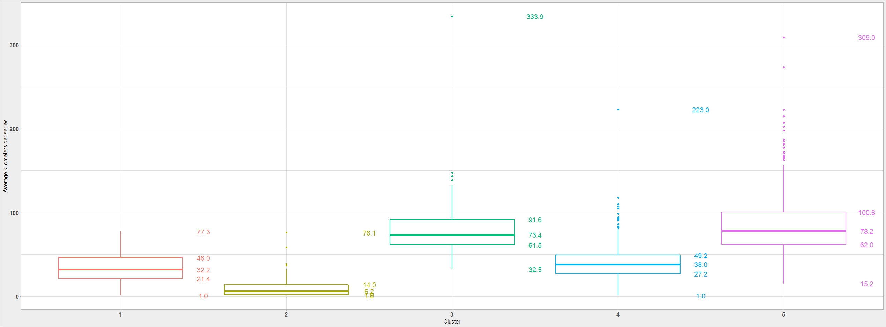
Possibili applicazioni Utilizzo del dato per indirizzare futuri progetti di elettrificazione del motore: capacità delle batterie
 | Velocità massima | Velocità media | Frequenza utilizzo | Durata uso auto | Distanza totale percorsa
Cluster 1 | Media | Media | Alta | Medio-bassa | Medio-breve
Cluster 2 | Bassa | Bassa | Medio-bassa | Bassa | Breve
Cluster 3 | Alta | Alta | Alta | Alta | Lunga
Cluster 4 | Media | Media | Medio-bassa | Medio-bassa | Breve
Cluster 5 | Alta | Alta | Medio-bassa | Alta | Medio-breve
Km medi percorsi in una serie per cluster.
Notes:
Solo europee
Anche serie rosse

Slide 43
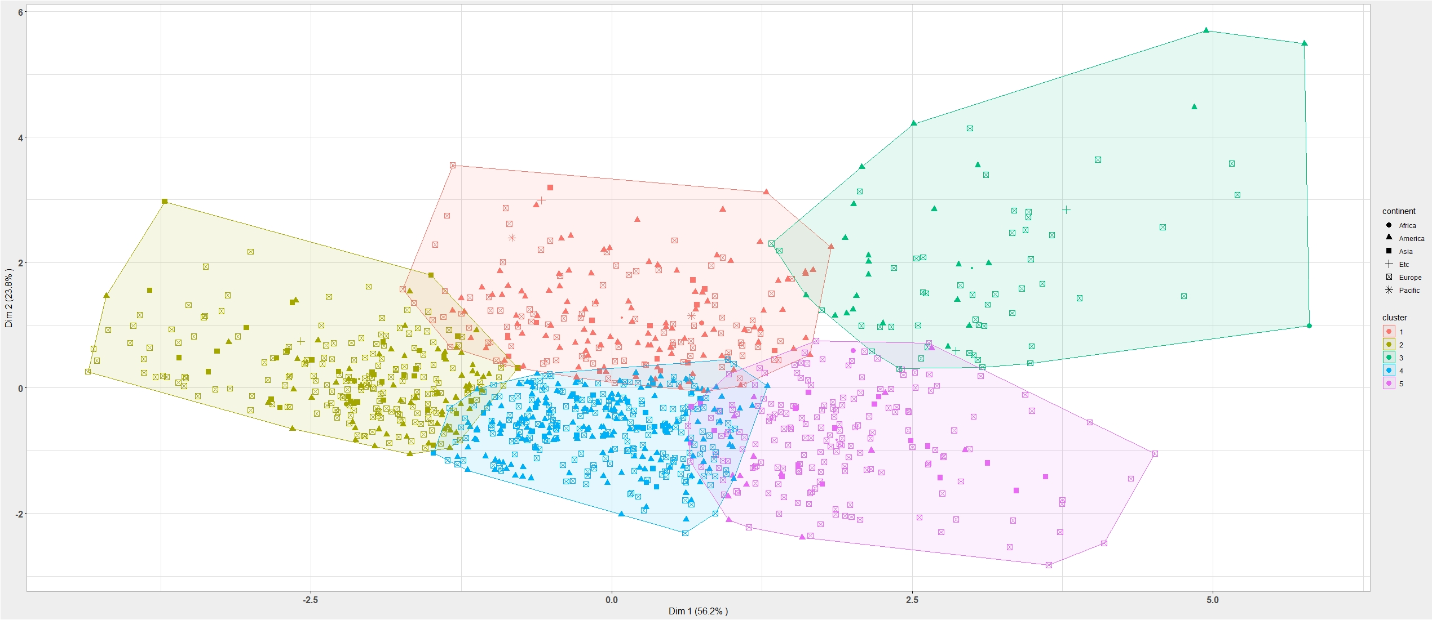
Possibili applicazioni Sviluppo della categorizzazione su base geografica
 | Velocità massima | Velocità media | Frequenza utilizzo | Durata uso auto | Distanza totale percorsa
Cluster 1 | Media | Media | Alta | Medio-bassa | Medio-breve
Cluster 2 | Bassa | Bassa | Medio-bassa | Bassa | Breve
Cluster 3 | Alta | Alta | Alta | Alta | Lunga
Cluster 4 | Media | Media | Medio-bassa | Medio-bassa | Breve
Cluster 5 | Alta | Alta | Medio-bassa | Alta | Medio-breve
Risultati della clusterizzazione con k-means clustering.
Notes:
1179 Vetture (eliminate quelle con meno di 3 giorni di record a velocità nonnulle e i vin di test)
Selezionato Europa e america in quanto più numerose

Slide 44
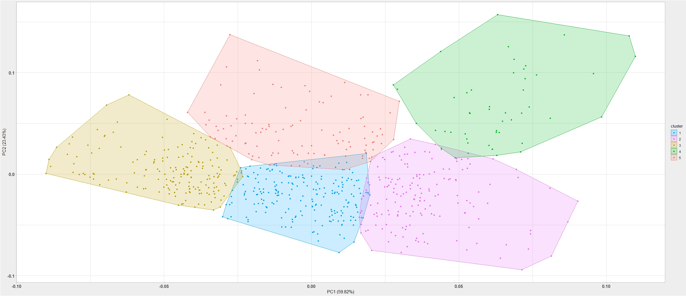
Possibili applicazioni Sviluppo della categorizzazione su base geografica
Risultati della clusterizzazione con k-means clustering di 709 auto in Europa.
Notes:
1179 Vetture (eliminate quelle con meno di 3 giorni di record a velocità nonnulle e i vin di test)

Slide 45
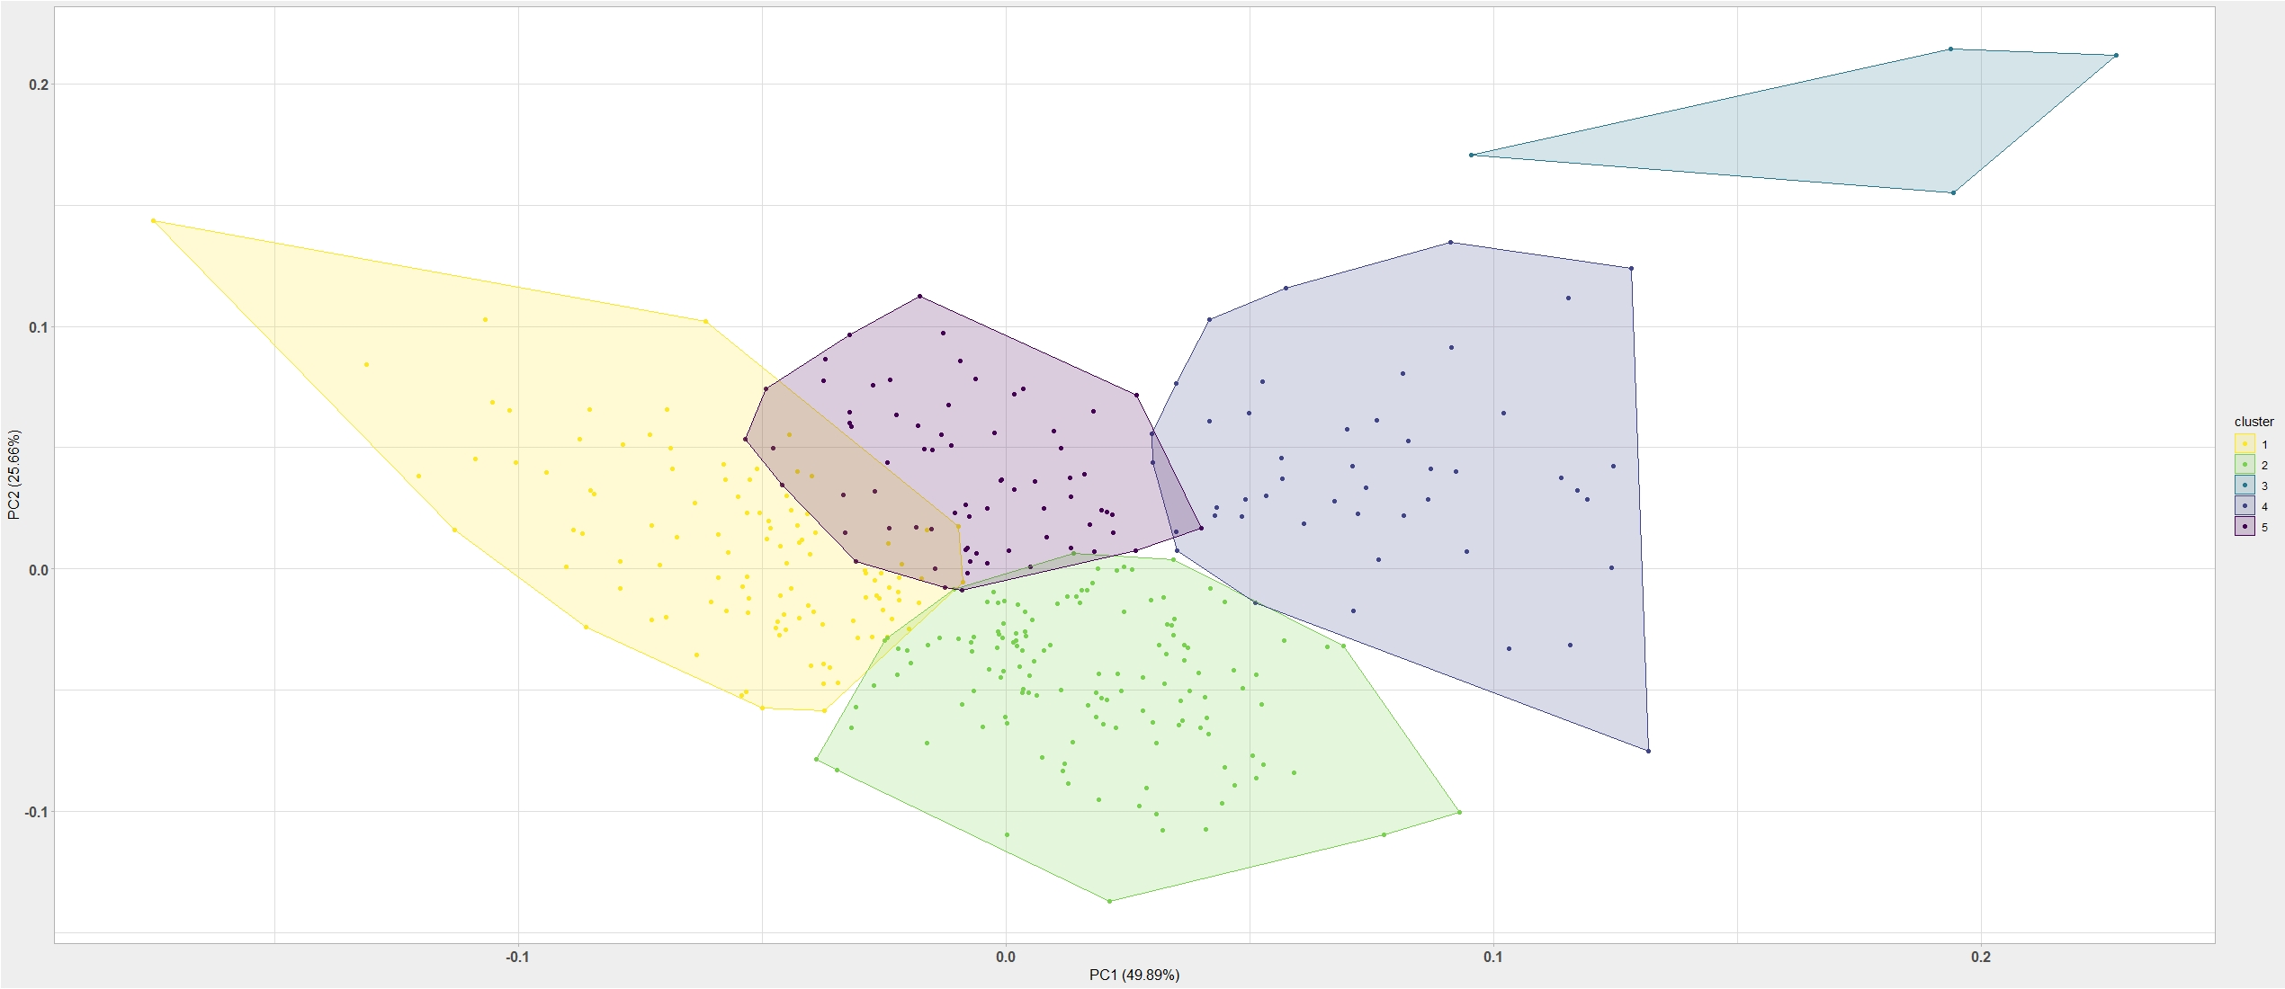
Possibili applicazioni Sviluppo della categorizzazione su base geografica
Risultati della clusterizzazione con k-means clustering di 368 auto in America.
Notes:
CONTEGGIO AUTO PER COUNTRY

Slide 46
Notes:
Slide su: cosa ce ne facciamo dai cluster?

Slide 47
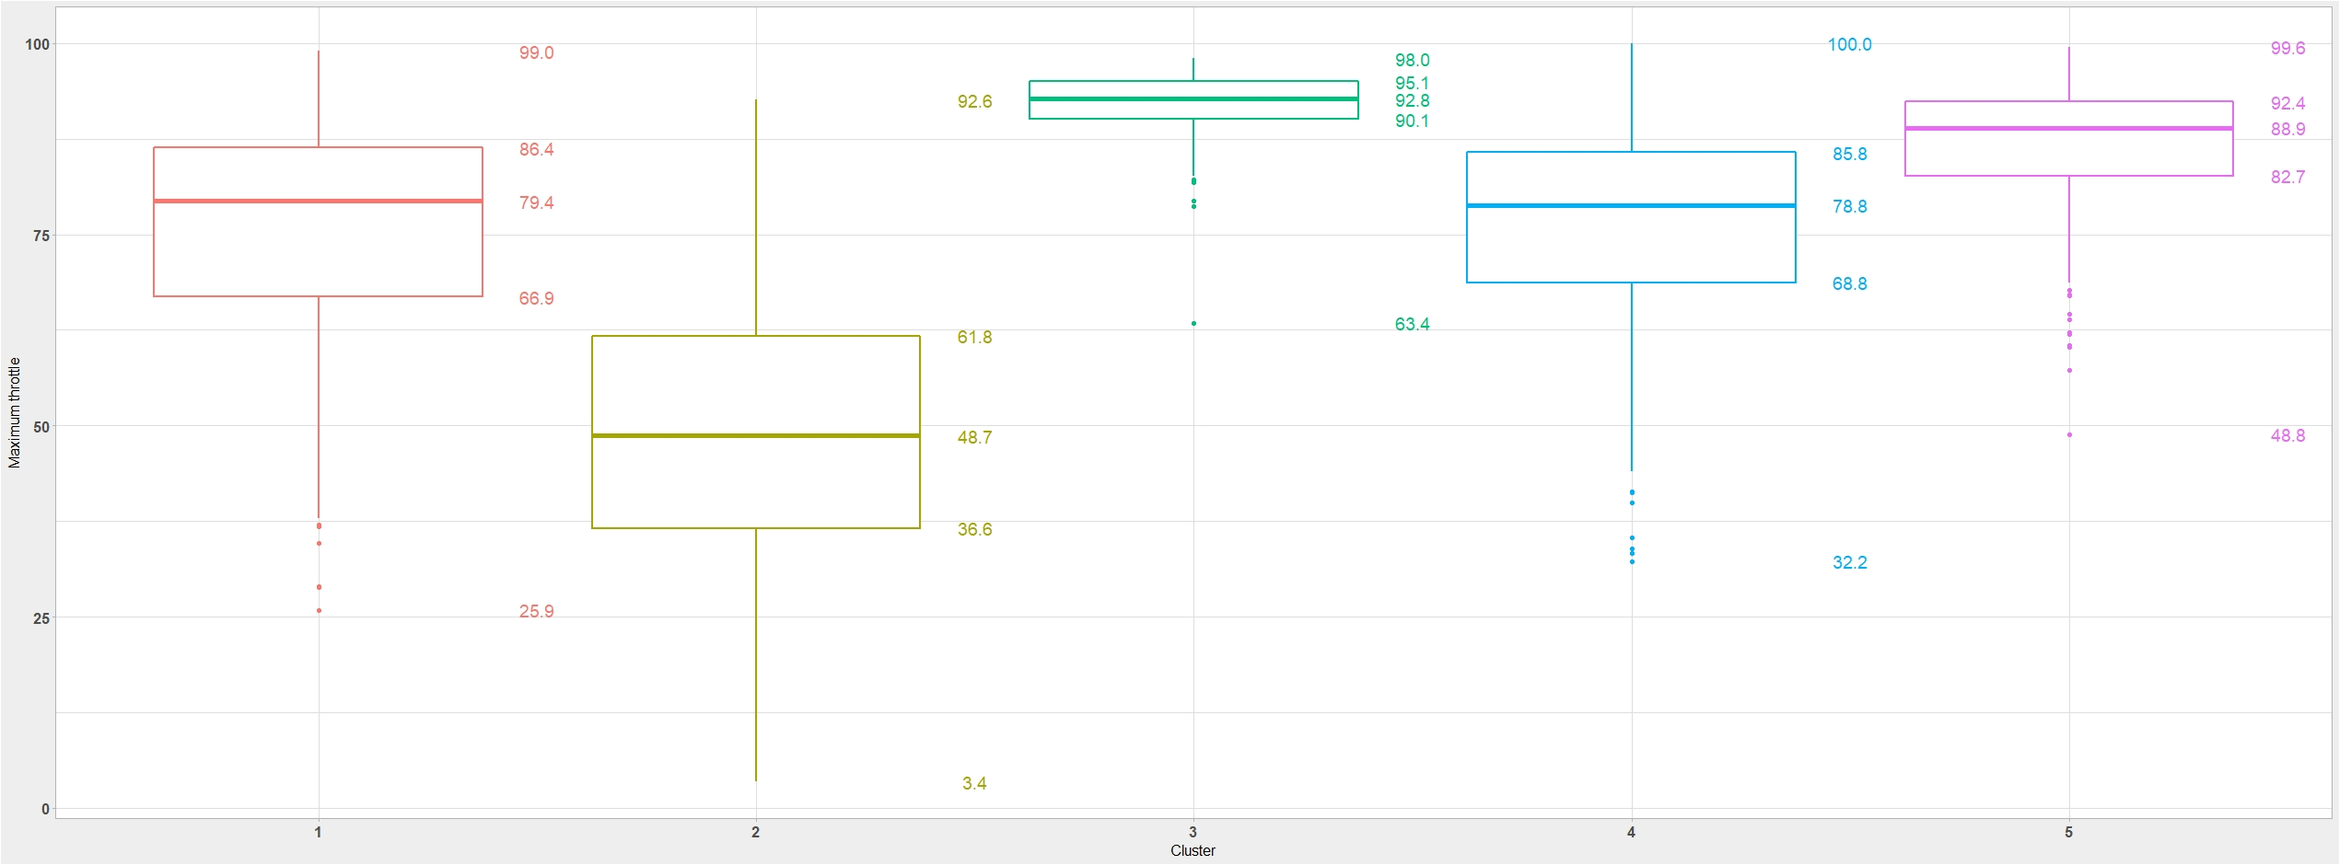
Annex: validazione Pressione sull’acceleratore
 | Velocità massima | Velocità media | Frequenza utilizzo | Durata uso auto | Distanza totale percorsa
Cluster 1 | Media | Media | Alta | Medio-bassa | Medio-breve
Cluster 2 | Bassa | Bassa | Medio-bassa | Bassa | Breve
Cluster 3 | Alta | Alta | Alta | Alta | Lunga
Cluster 4 | Media | Media | Medio-bassa | Medio-bassa | Breve
Cluster 5 | Alta | Alta | Medio-bassa | Alta | Medio-breve
Media dei massimi giornalieri della pressione sull’acceleratore per cluster.
Notes:
Espressa in percentuale

Slide 48
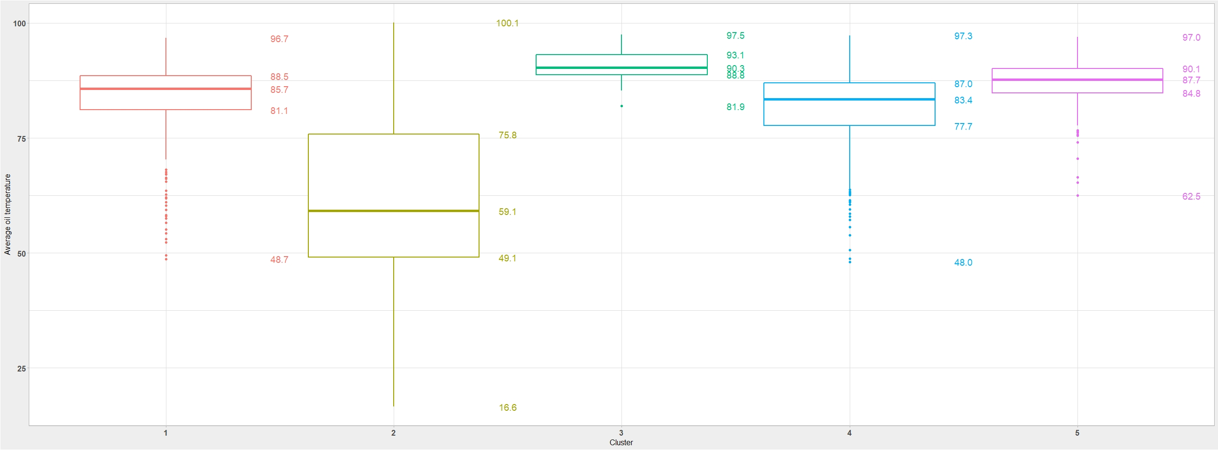
Annex: Validazione Temperatura dell’olio
 | Velocità massima | Velocità media | Frequenza utilizzo | Durata uso auto | Distanza totale percorsa
Cluster 1 | Media | Media | Alta | Medio-bassa | Medio-breve
Cluster 2 | Bassa | Bassa | Medio-bassa | Bassa | Breve
Cluster 3 | Alta | Alta | Alta | Alta | Lunga
Cluster 4 | Media | Media | Medio-bassa | Medio-bassa | Breve
Cluster 5 | Alta | Alta | Medio-bassa | Alta | Medio-breve
Temperatura dell’olio media per cluster.

Slide 49
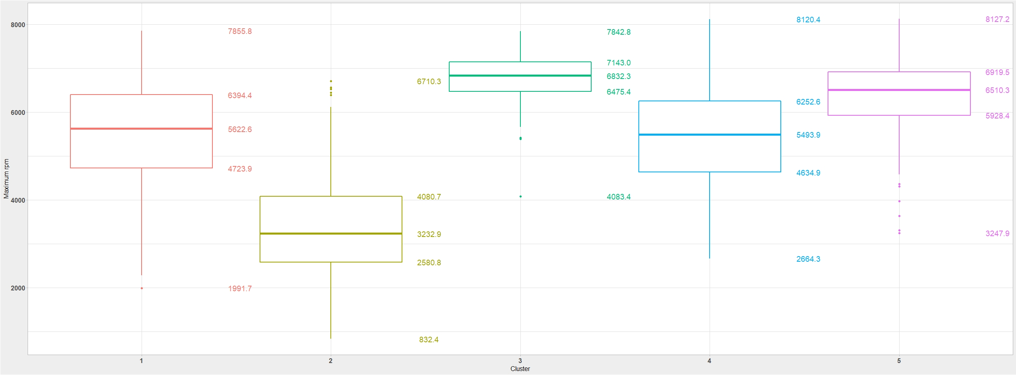
Annex: Validazione Rotazioni per minuto
 | Velocità massima | Velocità media | Frequenza utilizzo | Durata uso auto | Distanza totale percorsa
Cluster 1 | Media | Media | Alta | Medio-bassa | Medio-breve
Cluster 2 | Bassa | Bassa | Medio-bassa | Bassa | Breve
Cluster 3 | Alta | Alta | Alta | Alta | Lunga
Cluster 4 | Media | Media | Medio-bassa | Medio-bassa | Breve
Cluster 5 | Alta | Alta | Medio-bassa | Alta | Medio-breve
Media dei massimi giornalieri delle rotazioni per minuto per cluster.

Slide 50
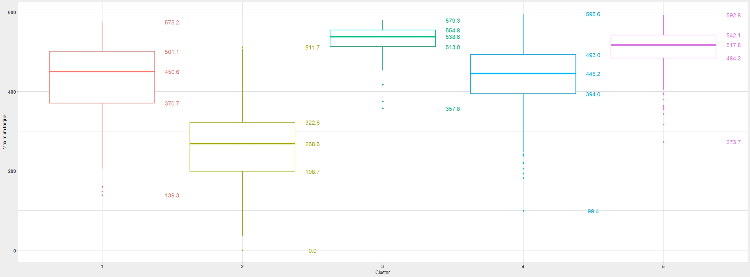
Annex: Validazione Coppia istantanea
 | Velocità massima | Velocità media | Frequenza utilizzo | Durata uso auto | Distanza totale percorsa
Cluster 1 | Media | Media | Alta | Medio-bassa | Medio-breve
Cluster 2 | Bassa | Bassa | Medio-bassa | Bassa | Breve
Cluster 3 | Alta | Alta | Alta | Alta | Lunga
Cluster 4 | Media | Media | Medio-bassa | Medio-bassa | Breve
Cluster 5 | Alta | Alta | Medio-bassa | Alta | Medio-breve
Media dei massimi giornalieri della coppia istantanea per cluster.

Slide 51
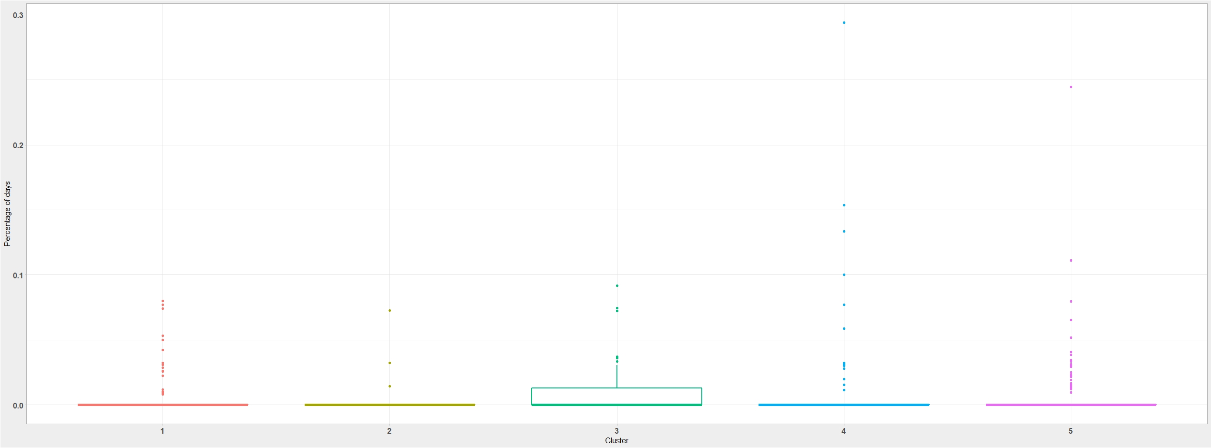
Annex: Validazione Active launch control
 | Velocità massima | Velocità media | Frequenza utilizzo | Durata uso auto | Distanza totale percorsa
Cluster 1 | Media | Media | Alta | Medio-bassa | Medio-breve
Cluster 2 | Bassa | Bassa | Medio-bassa | Bassa | Breve
Cluster 3 | Alta | Alta | Alta | Alta | Lunga
Cluster 4 | Media | Media | Medio-bassa | Medio-bassa | Breve
Cluster 5 | Alta | Alta | Medio-bassa | Alta | Medio-breve
Percentuale di giorni sul totale in cui l’active launch control è stato attivato almeno una volta.
Notes:
Espressa in percentuale

